Slide 1

ANATOMIA APLICADA

Slide 2
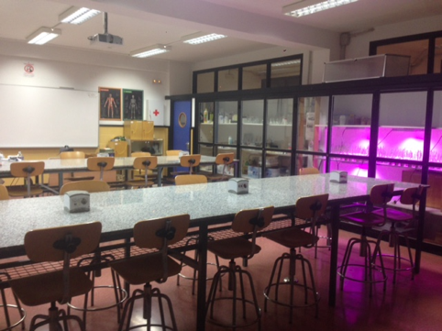
EL NOSTRE LABORATORI

Slide 3
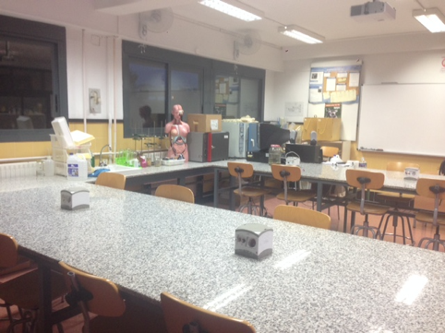
EL NOSTRE LABORATORI

Slide 4
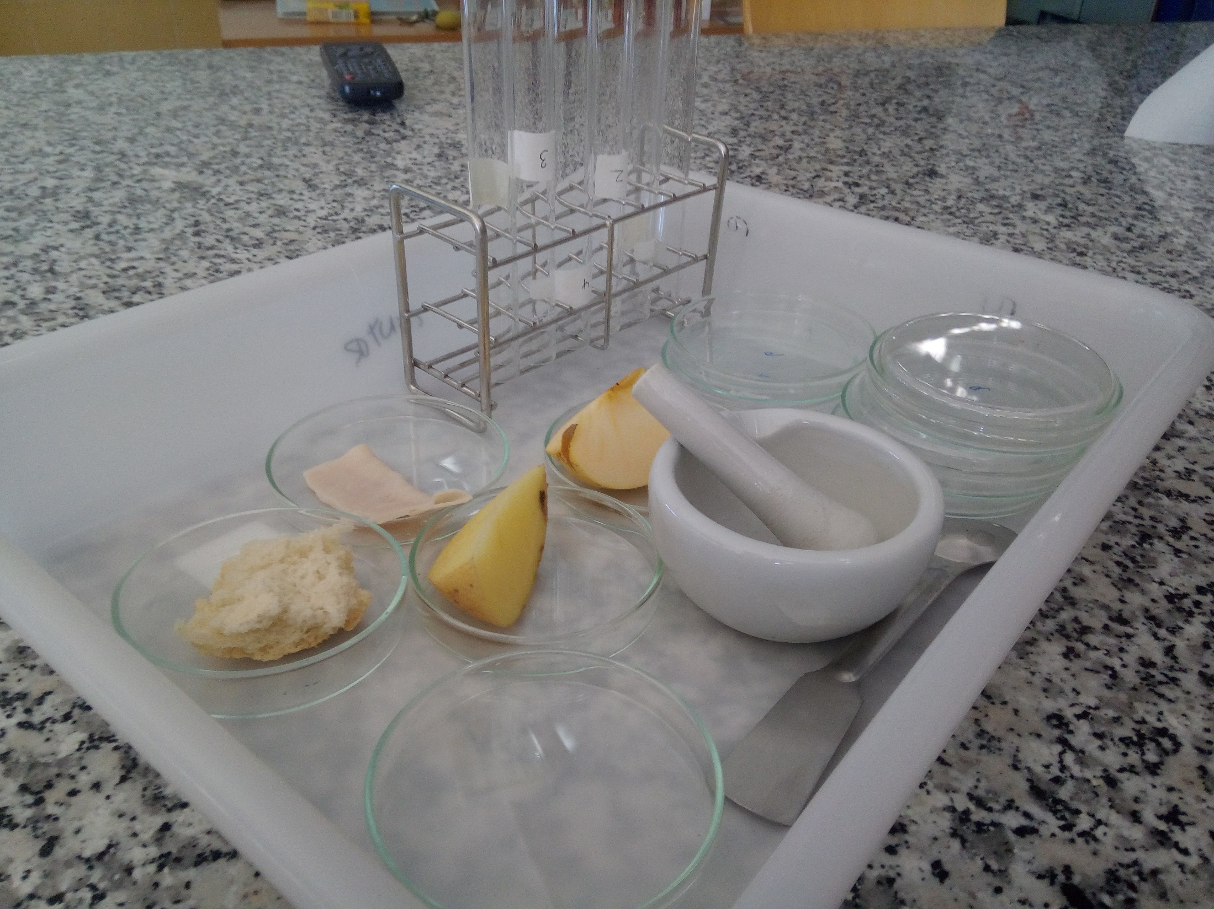
ESTUDI DE BIOMOLÈCULES
Rafael Vilar i Ana Aparicio

Slide 5
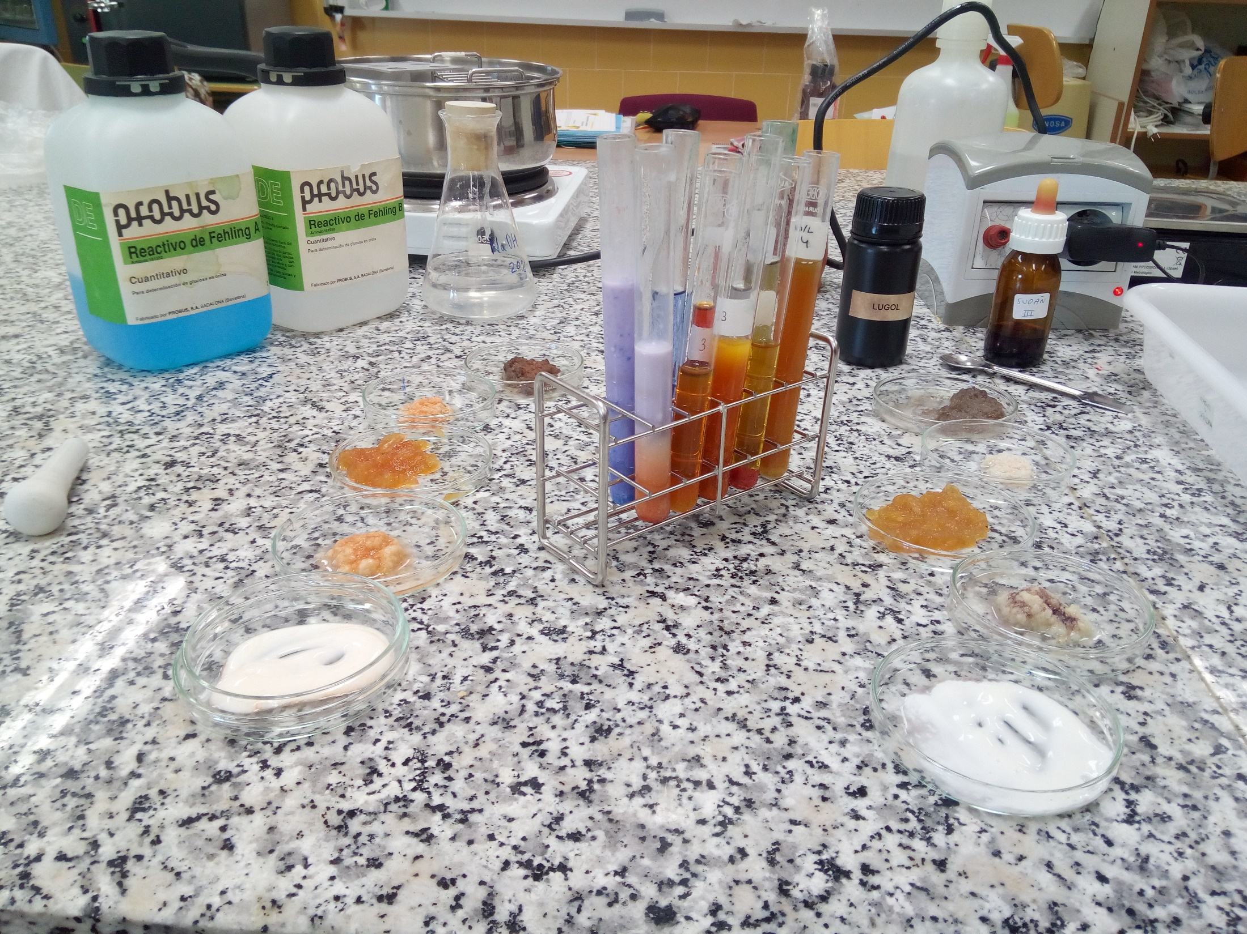
Rafael Vilar

Slide 6
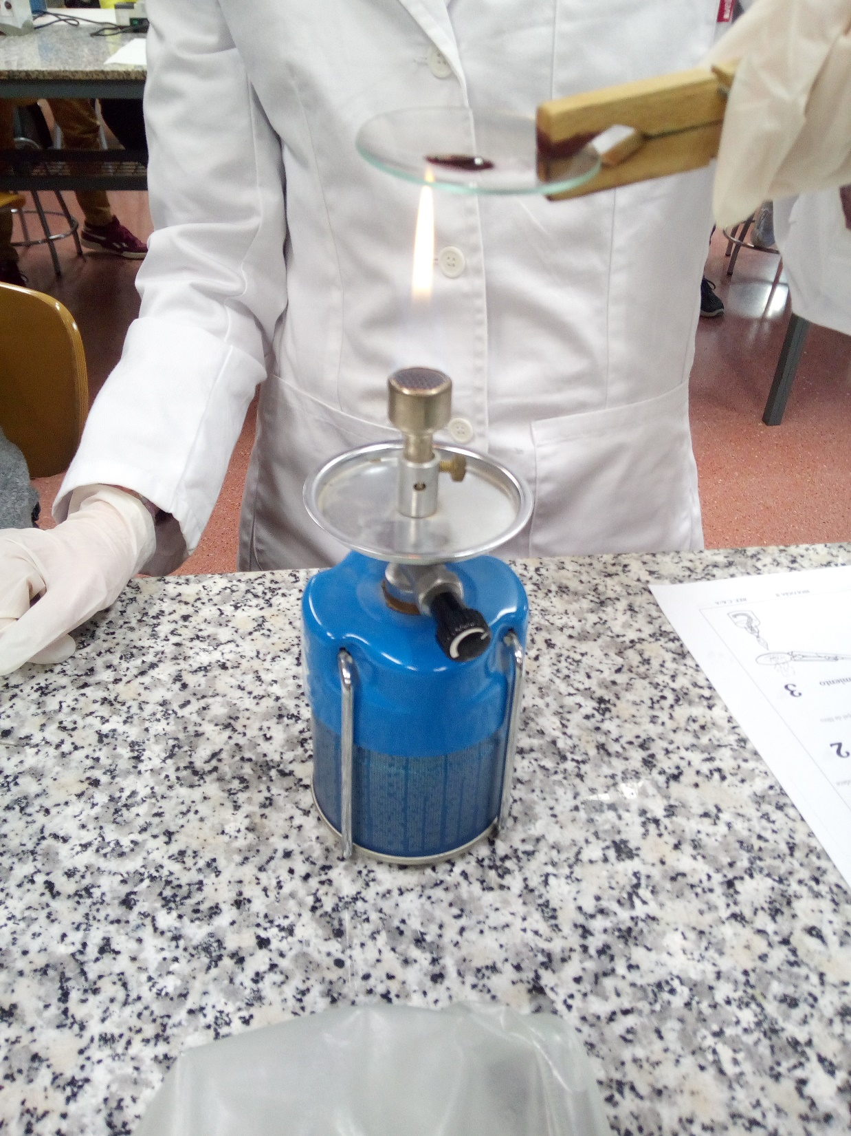
Rafael Vilar

Slide 7
Ana Aparicio

Slide 8
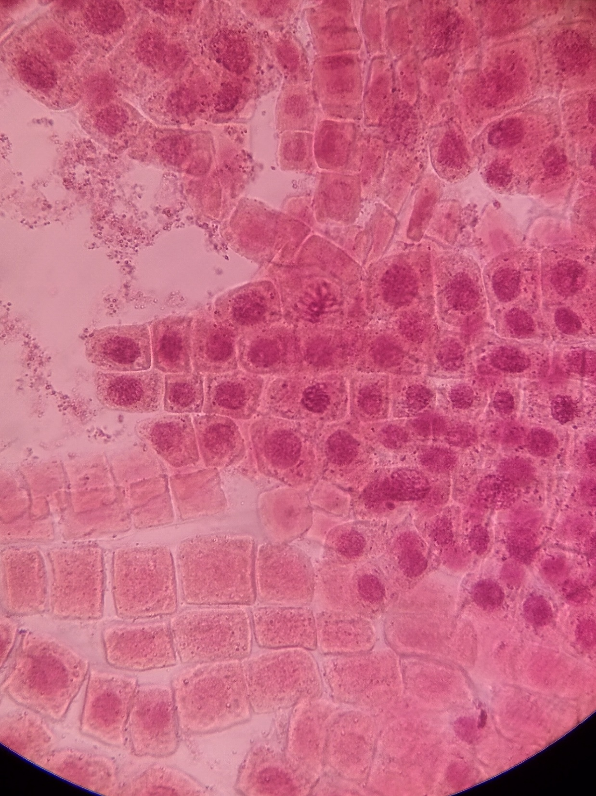
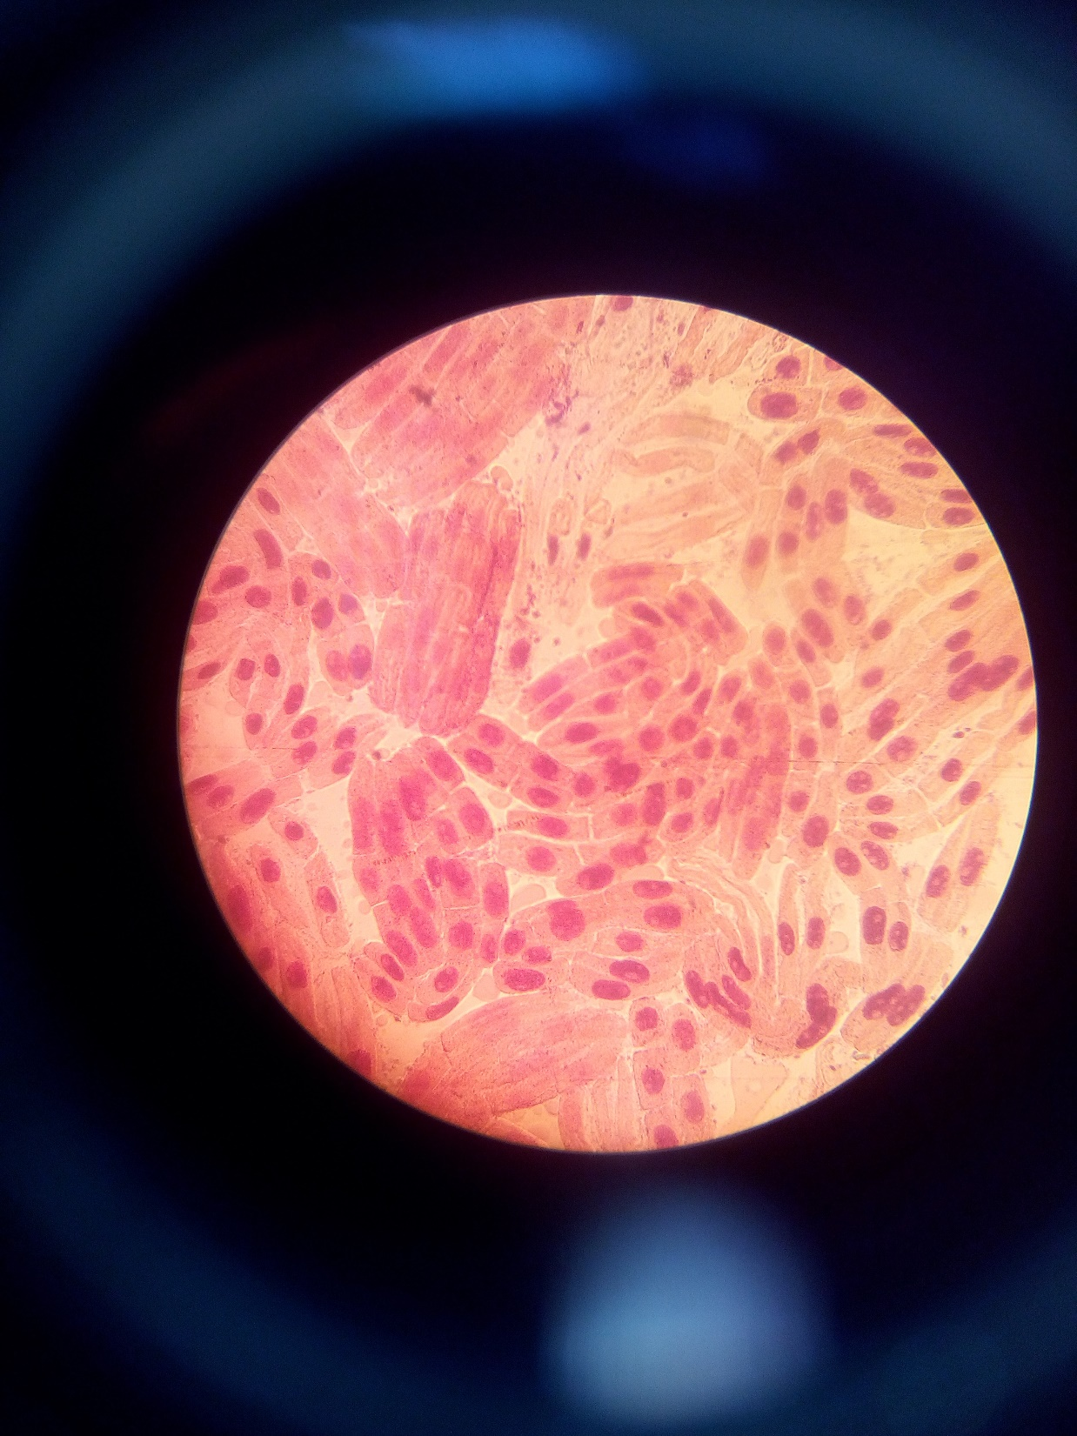
CITOLOGiA
Utilitzant
el microscopi
Mitosis
Arrel de ceba
Rafael Vilar
Miriam Ochando

Slide 9
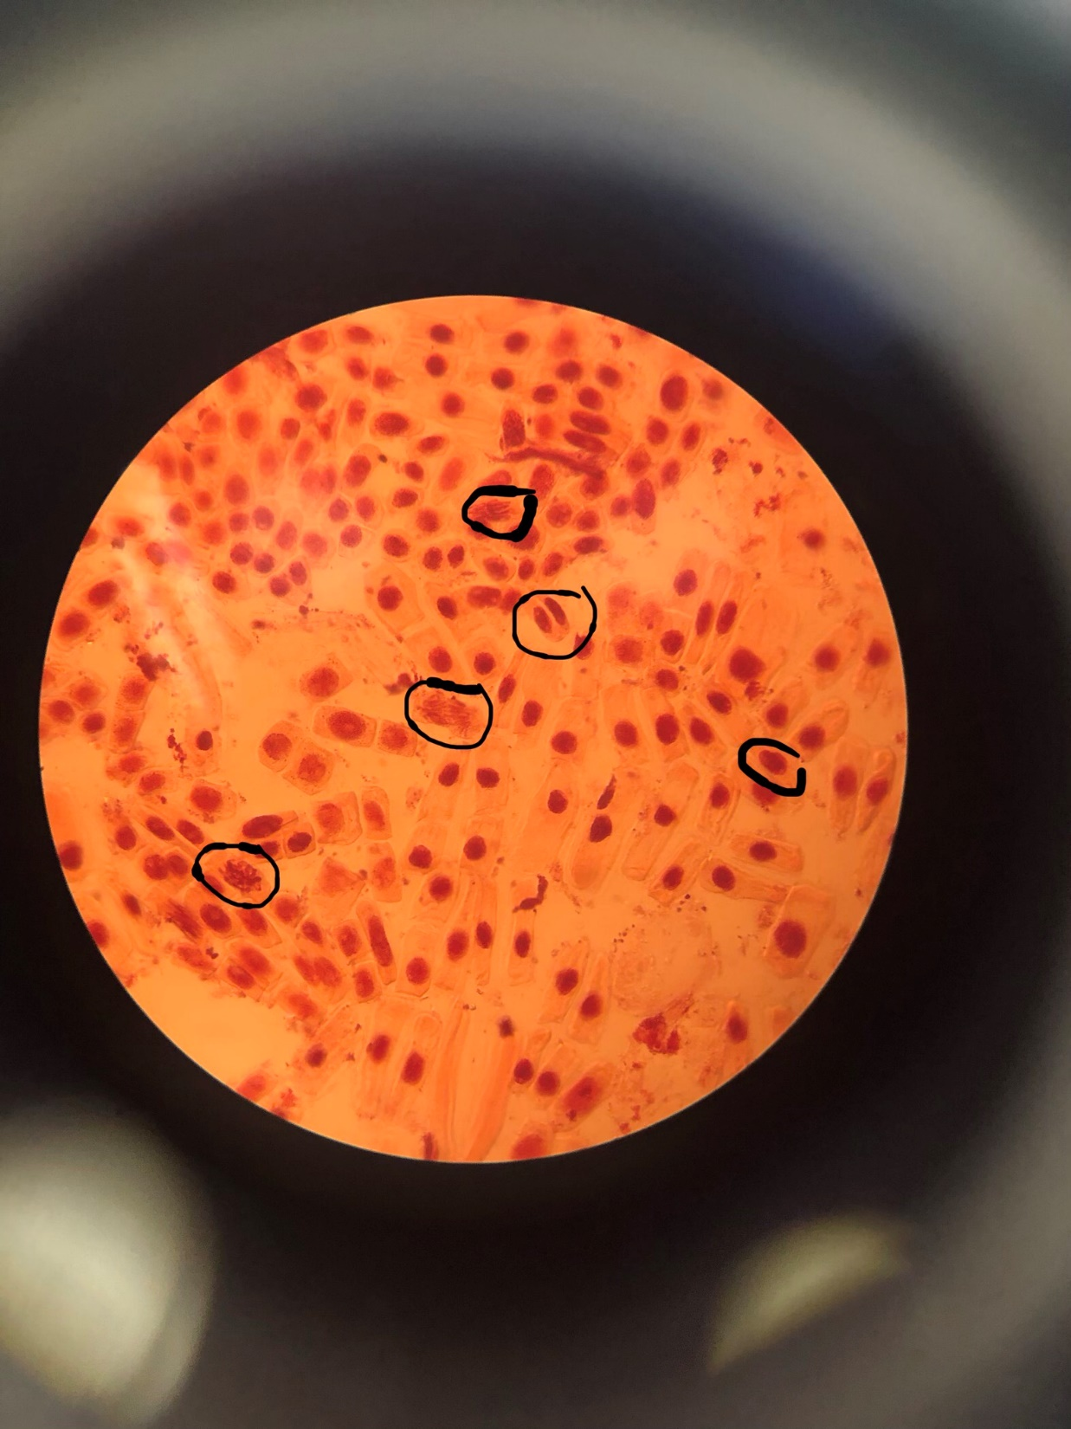
Josué Alcañiz i Aarón García

Slide 10
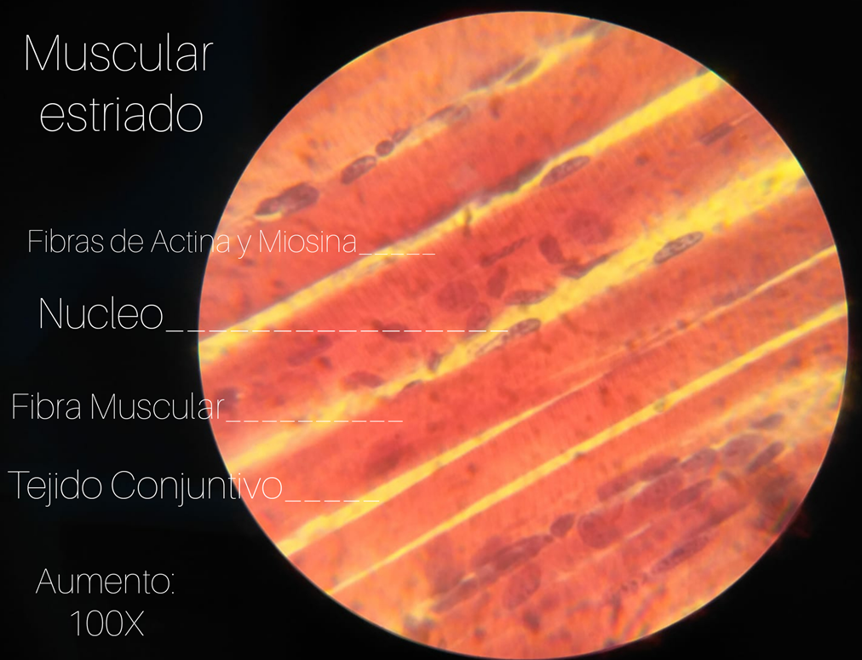
María Merino
HISTOLOGiA

Slide 11
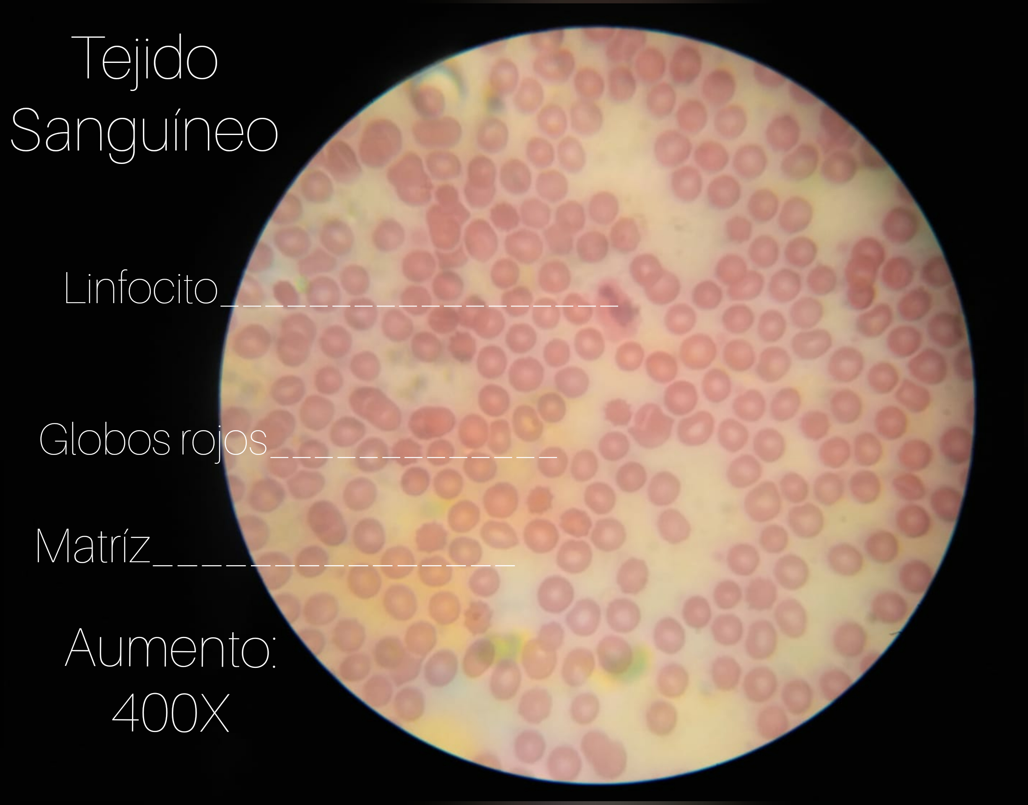


Slide 12
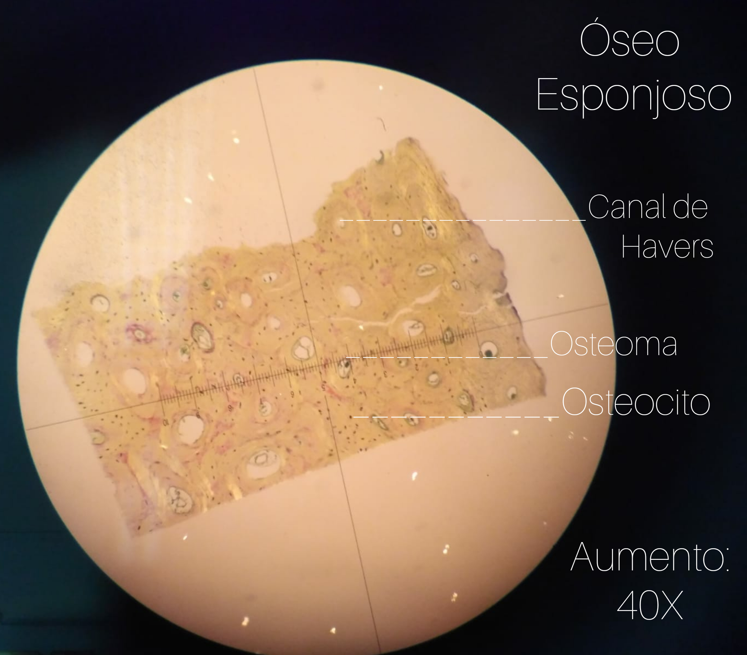
María Merino

Slide 13
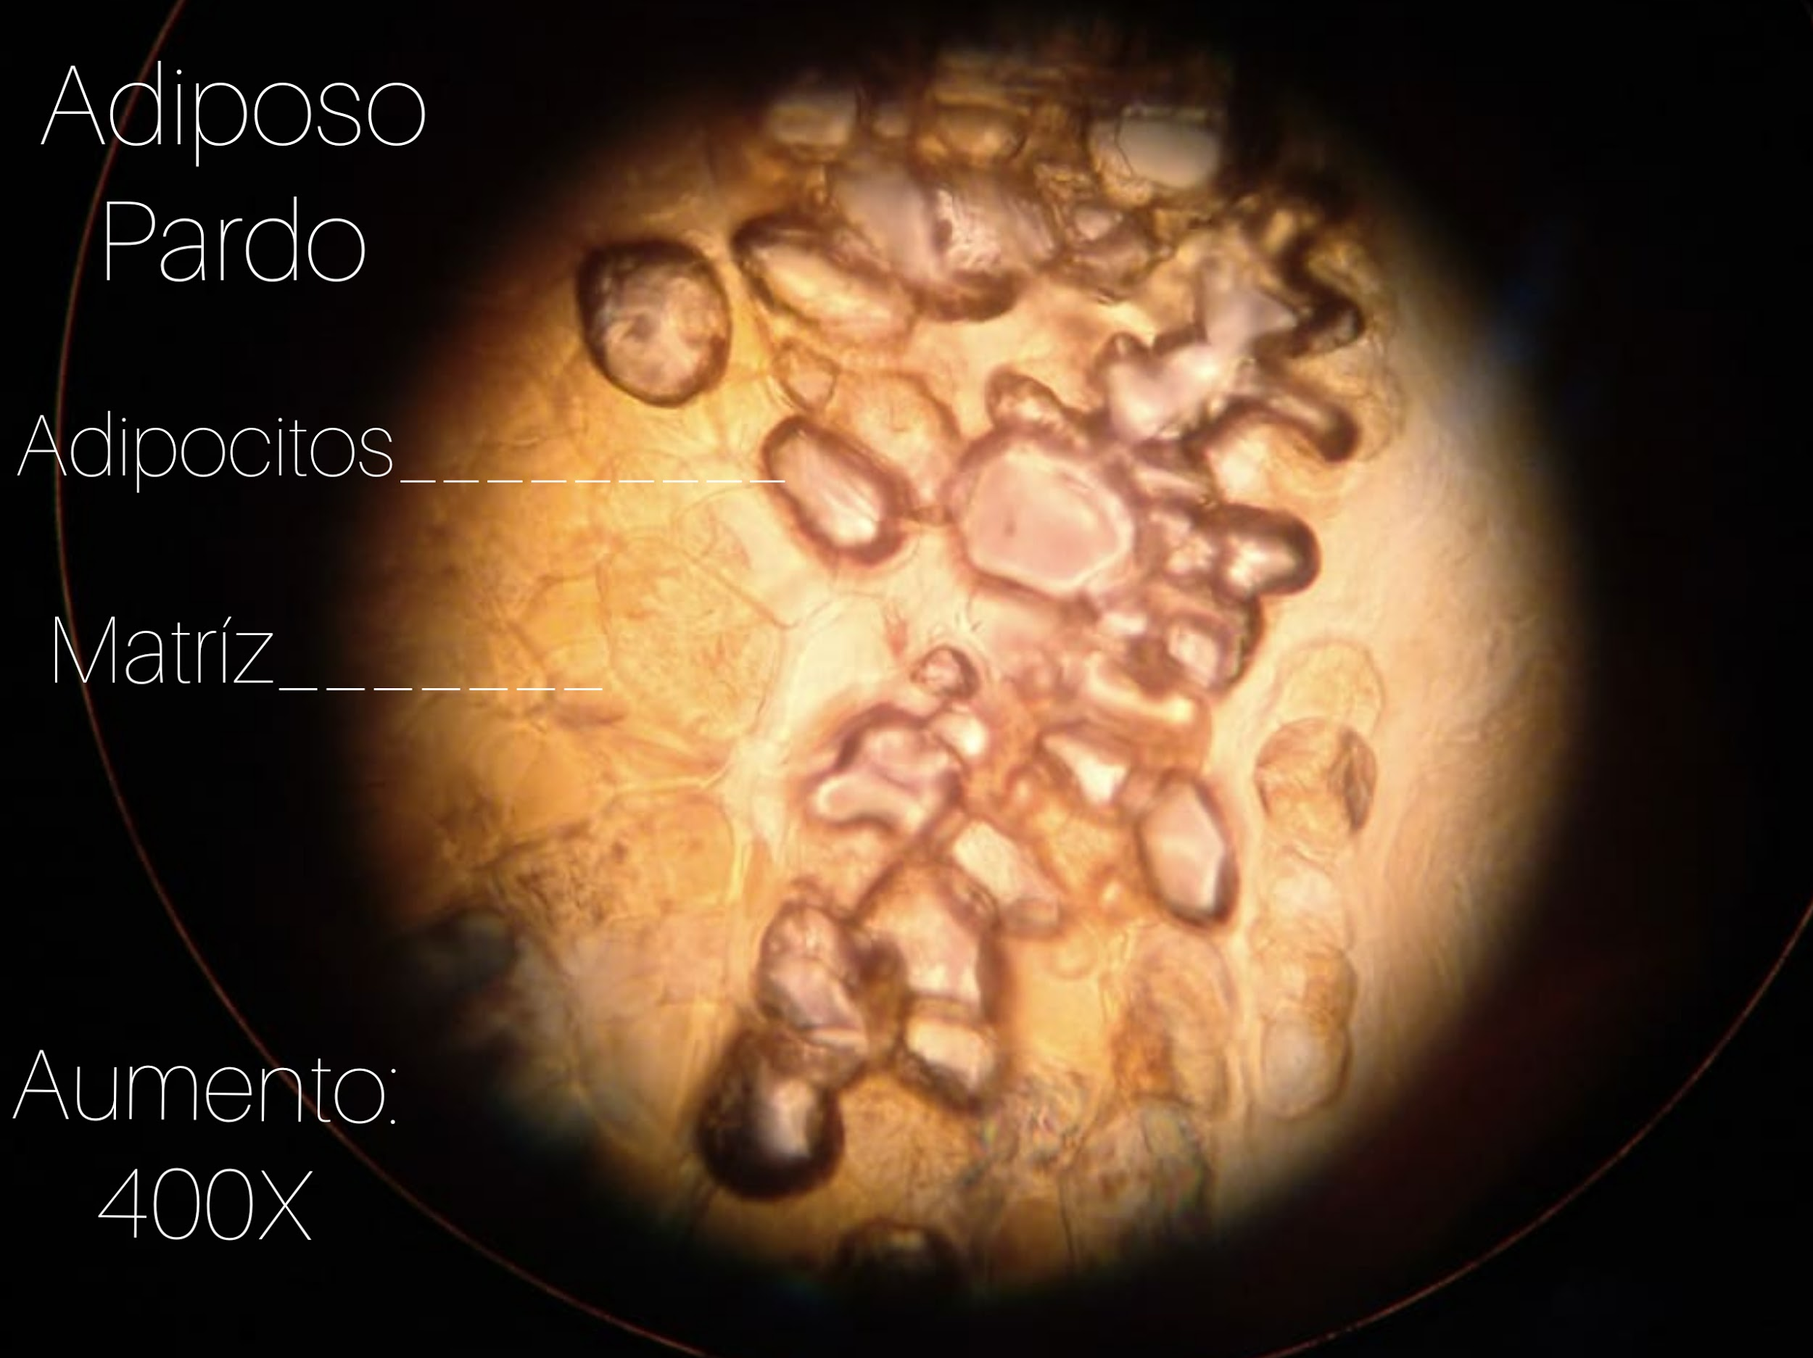
María Merino

Slide 14
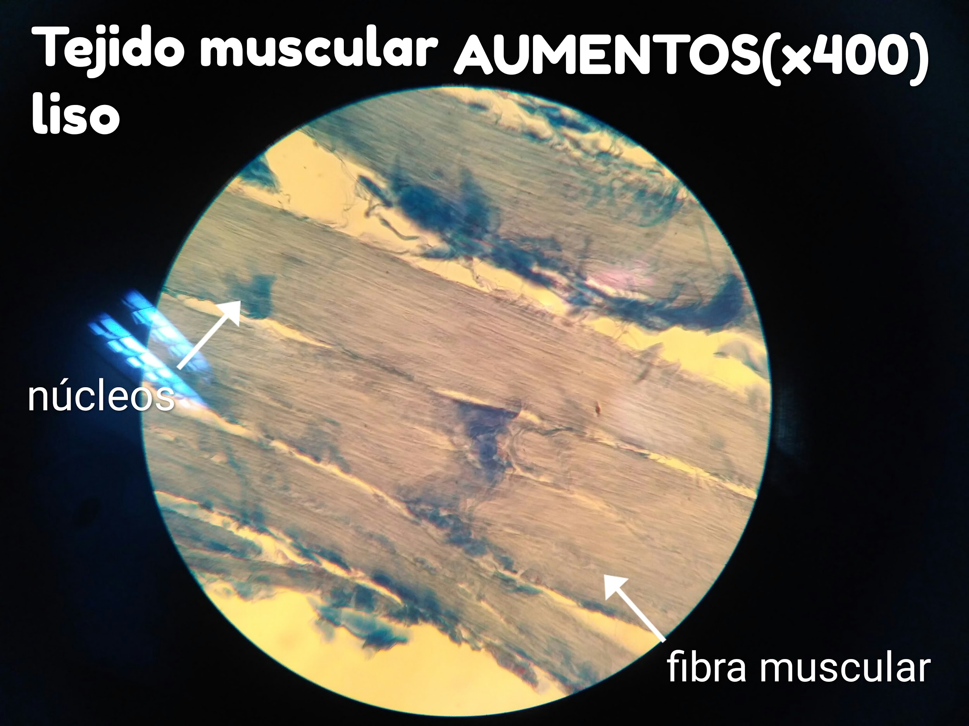
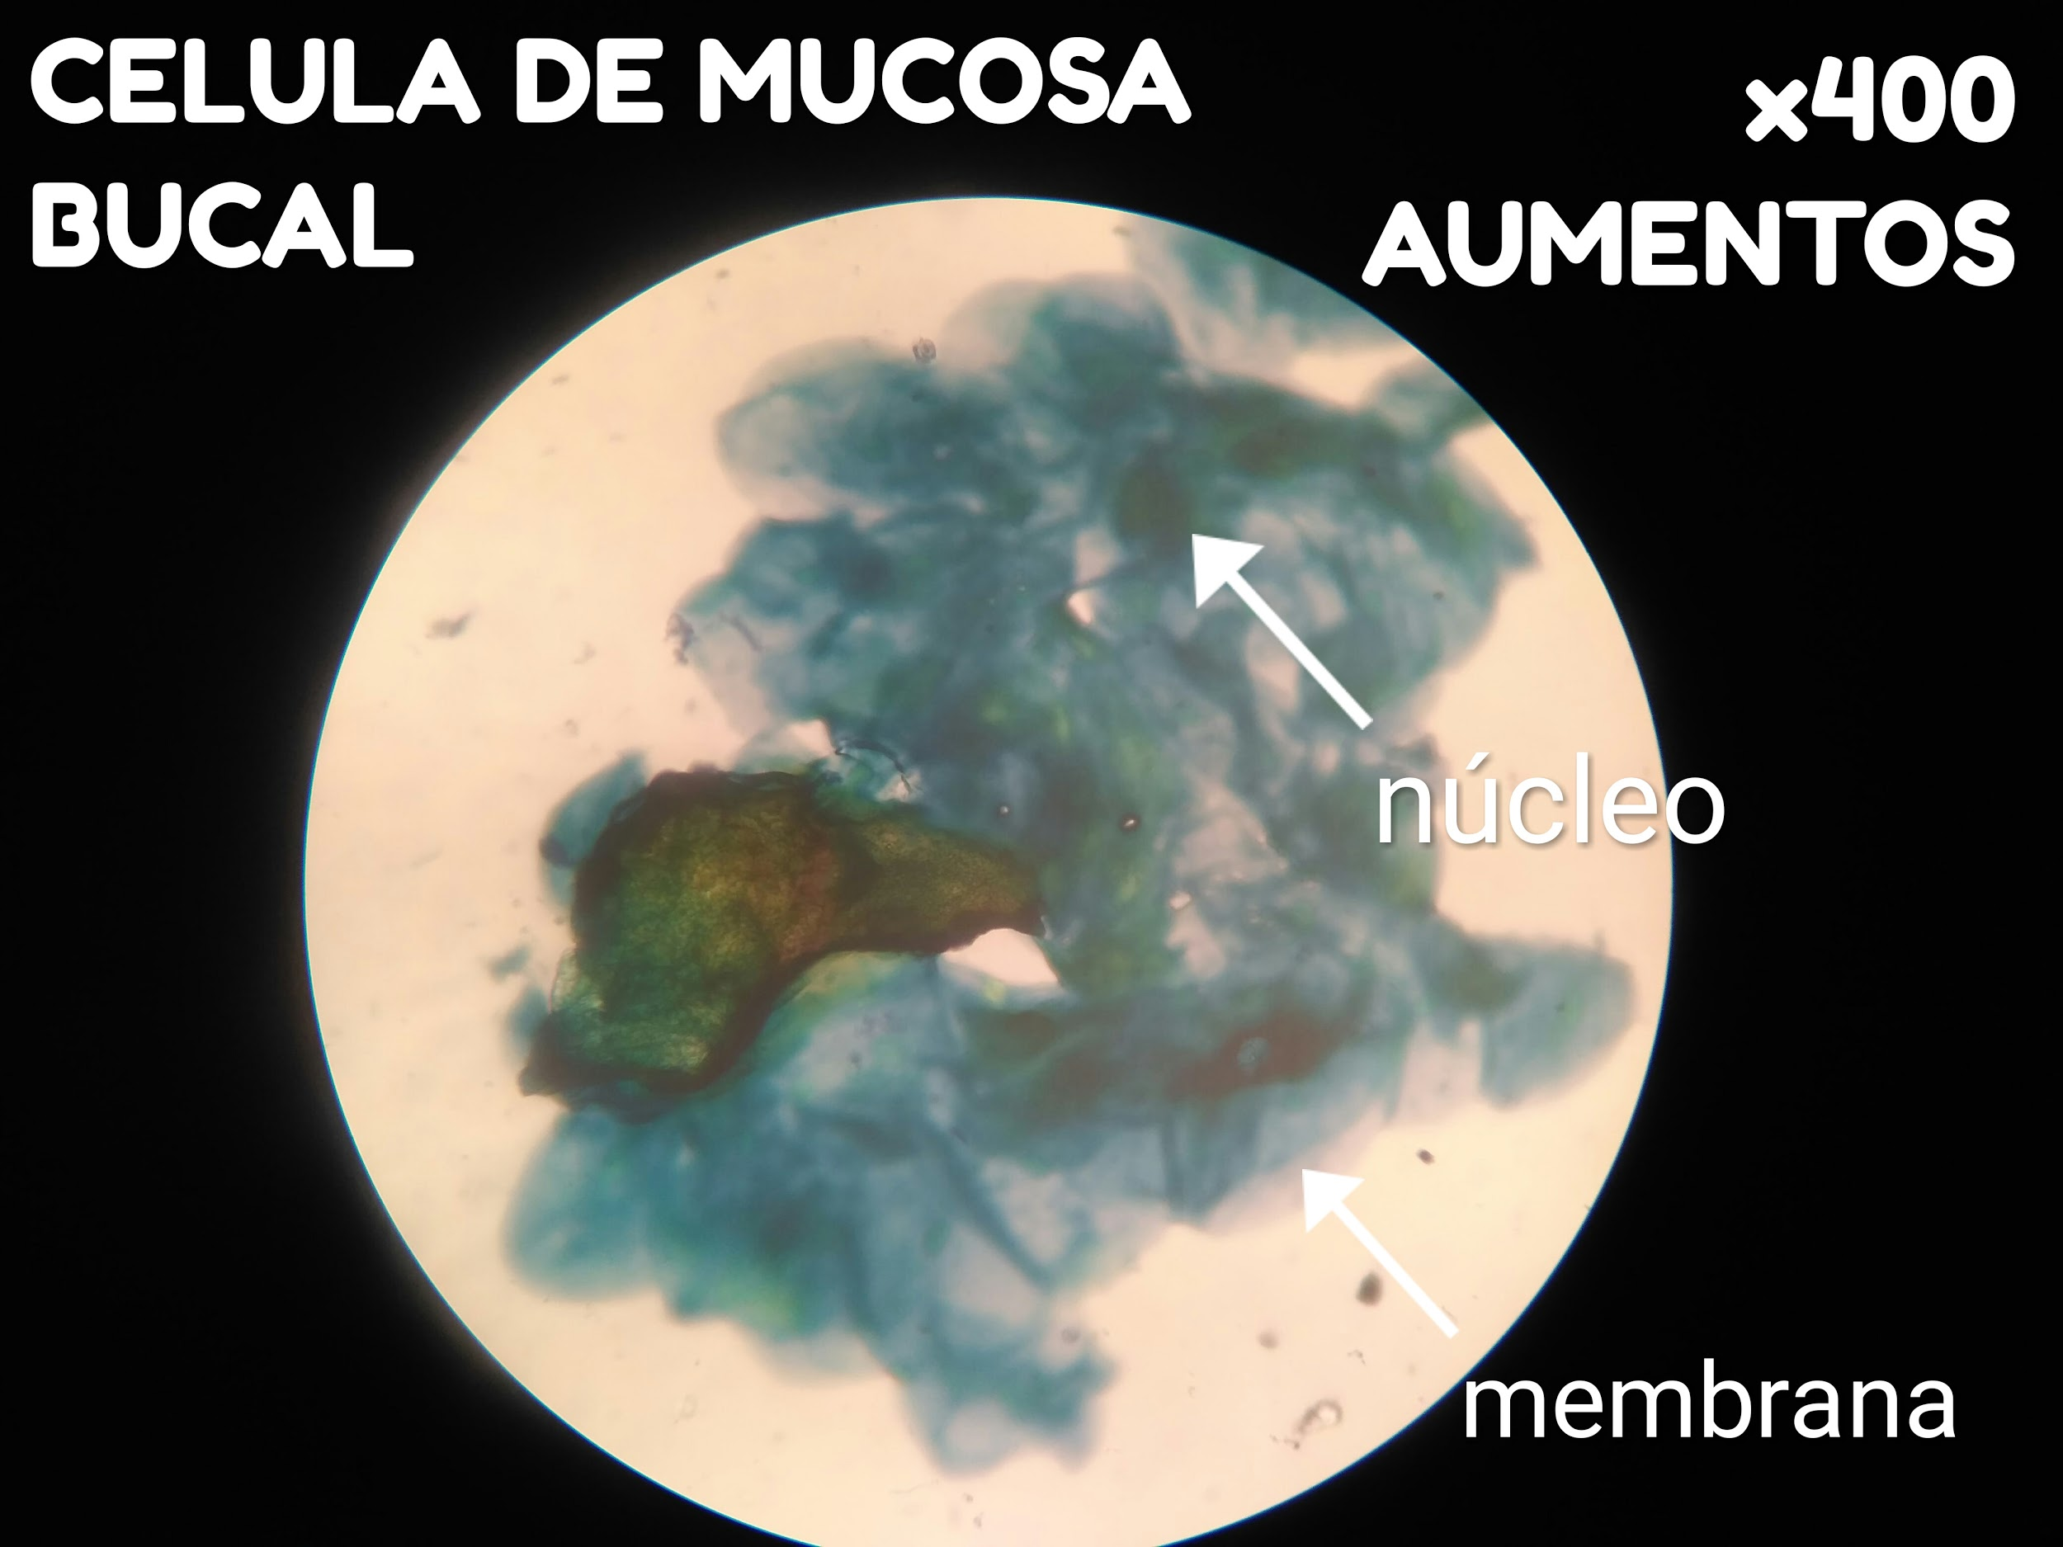
Juan Antonio Buzón

Slide 15
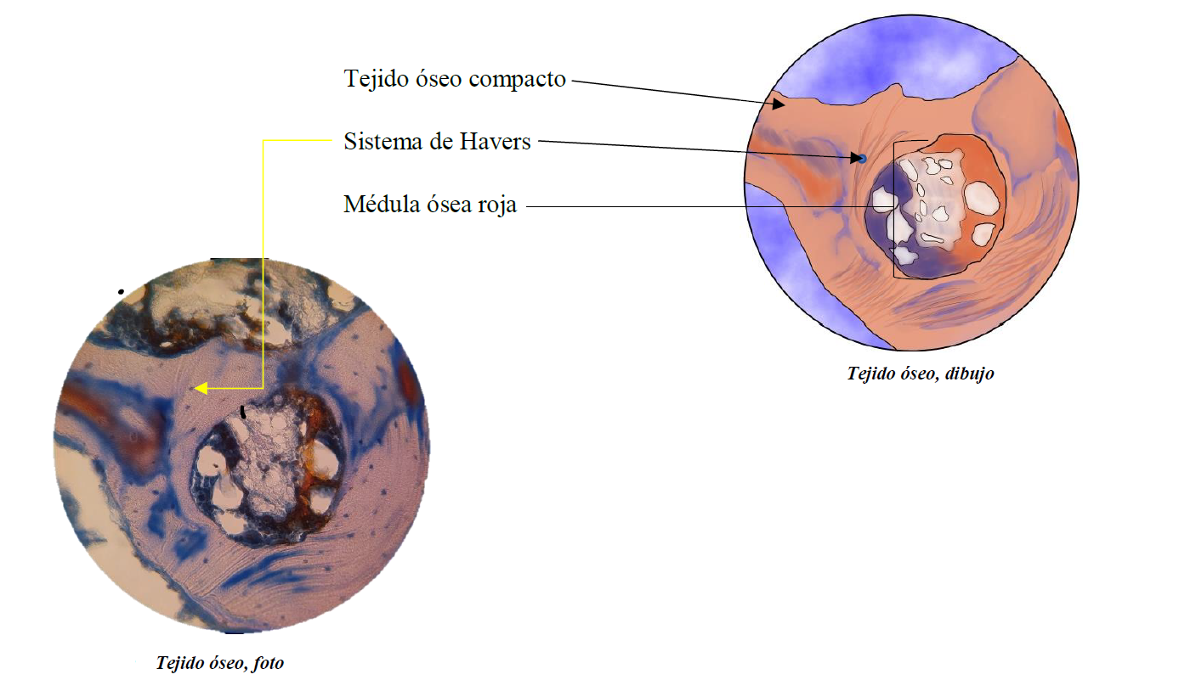
Mirian Ochando

Slide 16
Mirian Ochando

Slide 17
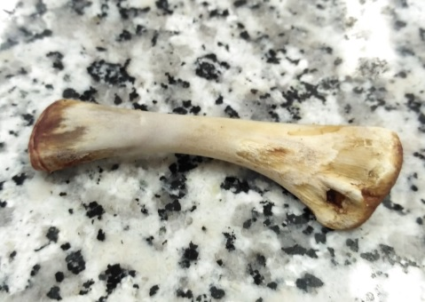
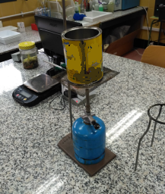
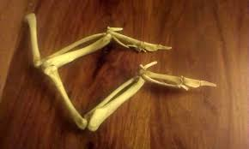
APARELL LOCOMOTOR
Ana Aparicio

Slide 18
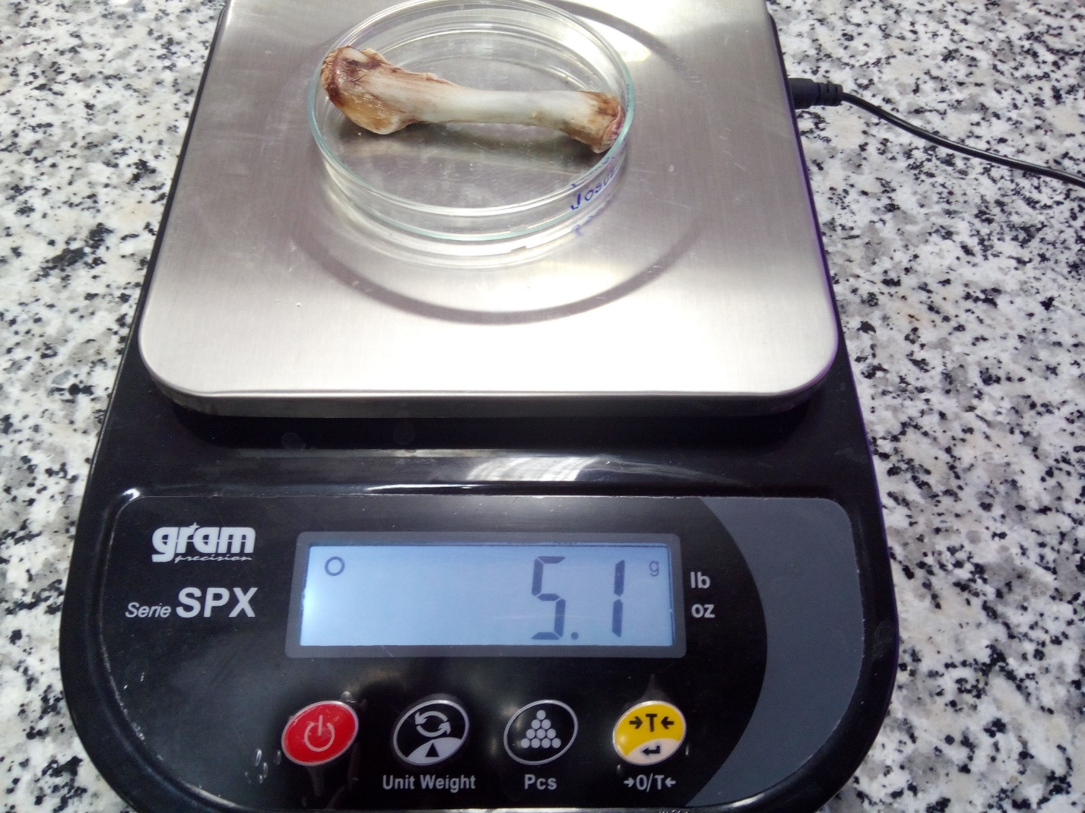
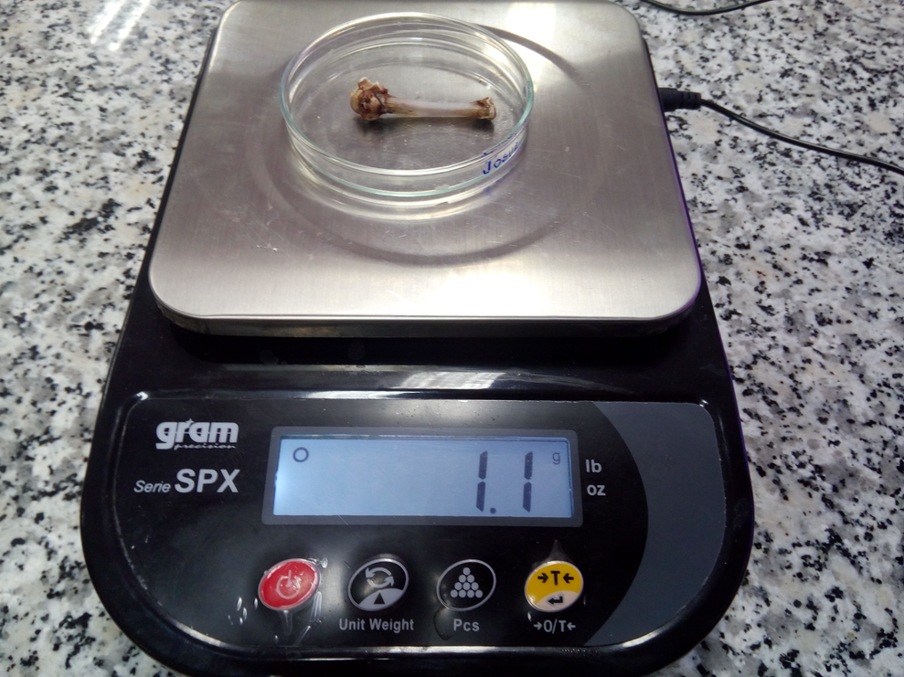
Rafael Vilar

Slide 19

Explorant els sentits

Slide 20
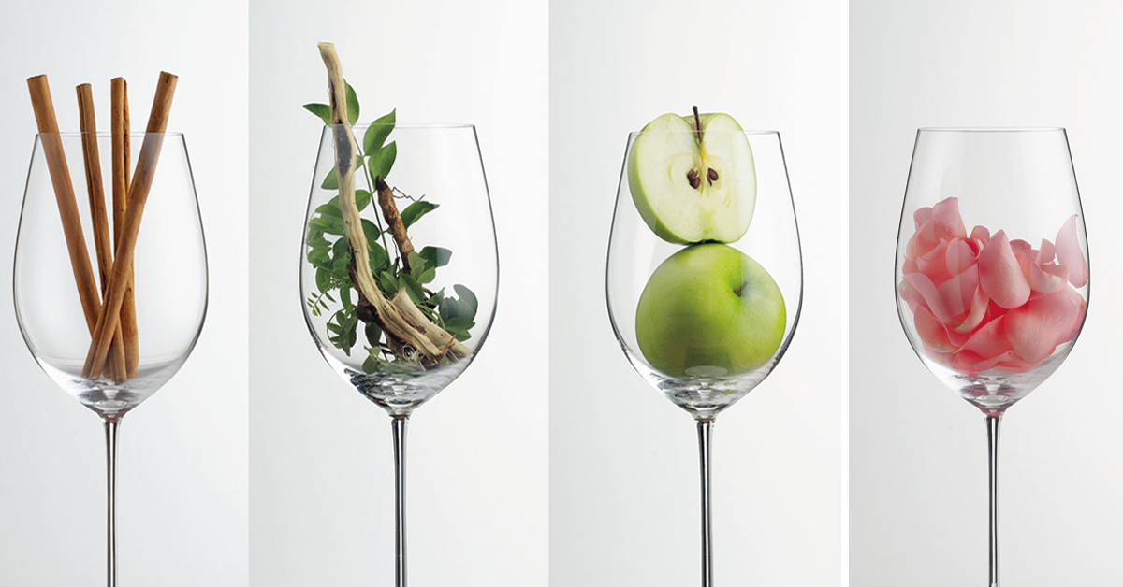

Slide 21
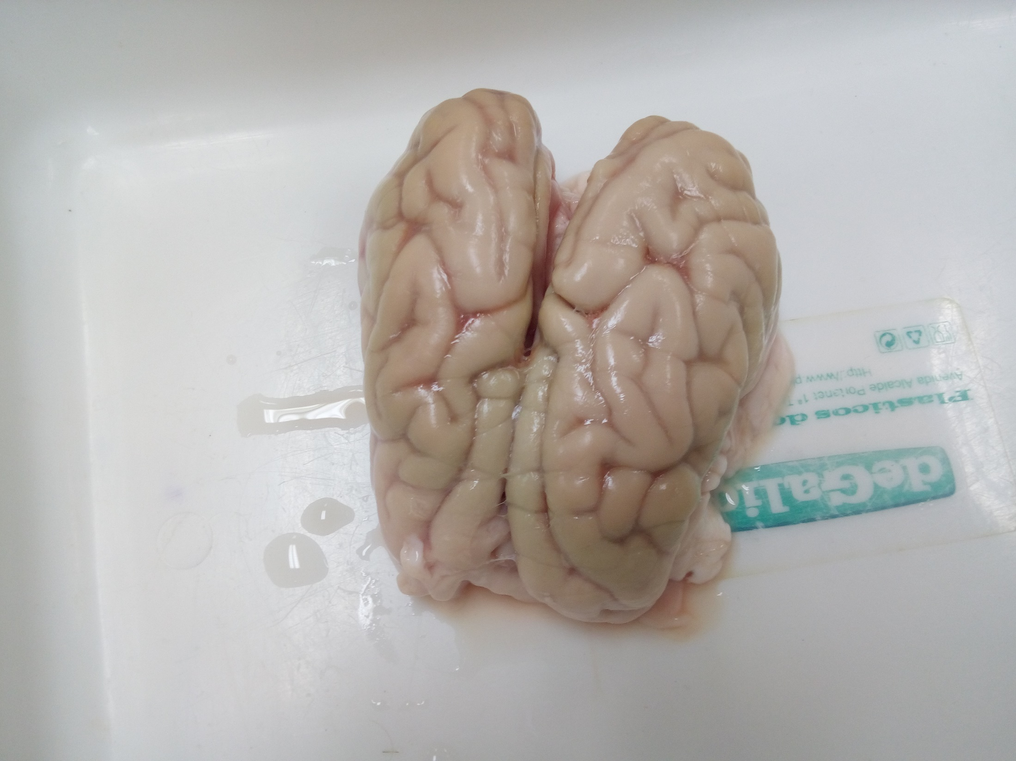
DISECCIONS
Rafael Vilar

Slide 22
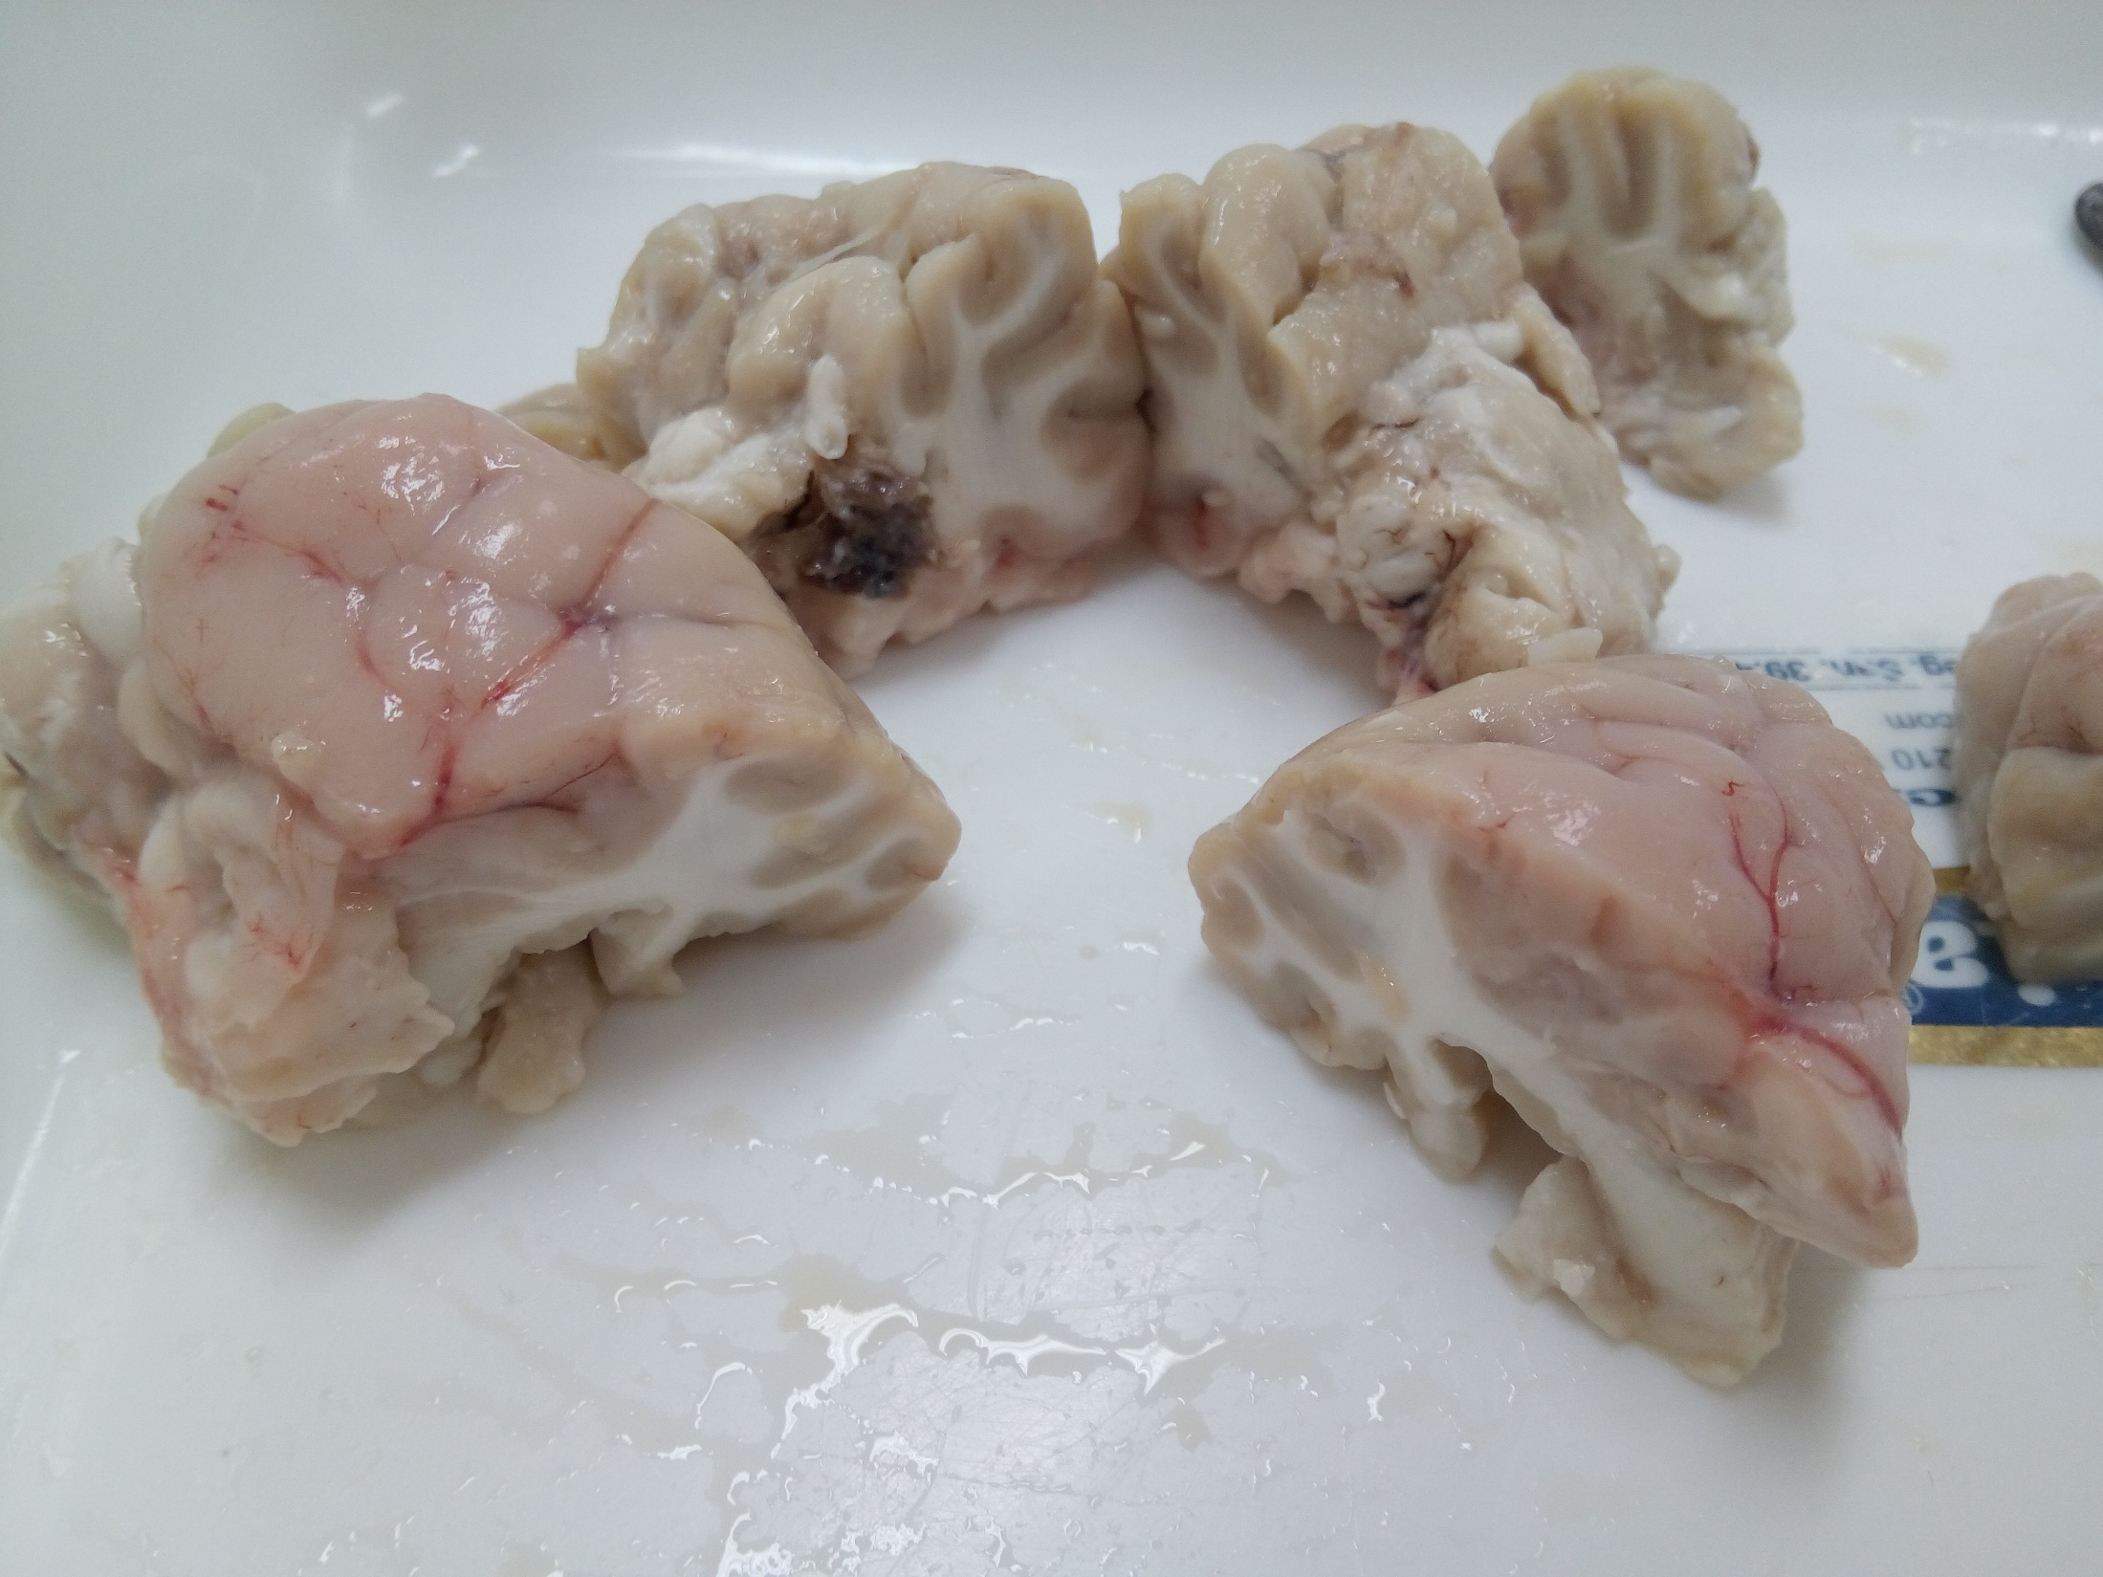
ENCÈFAL DE PORC
Rafael Vilar

Slide 23
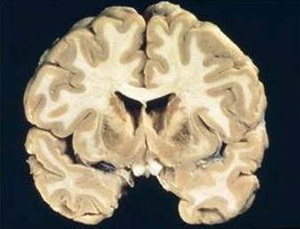

Alejandro Gómez

Slide 24
Prenent notes
Ana Mengual

Slide 25
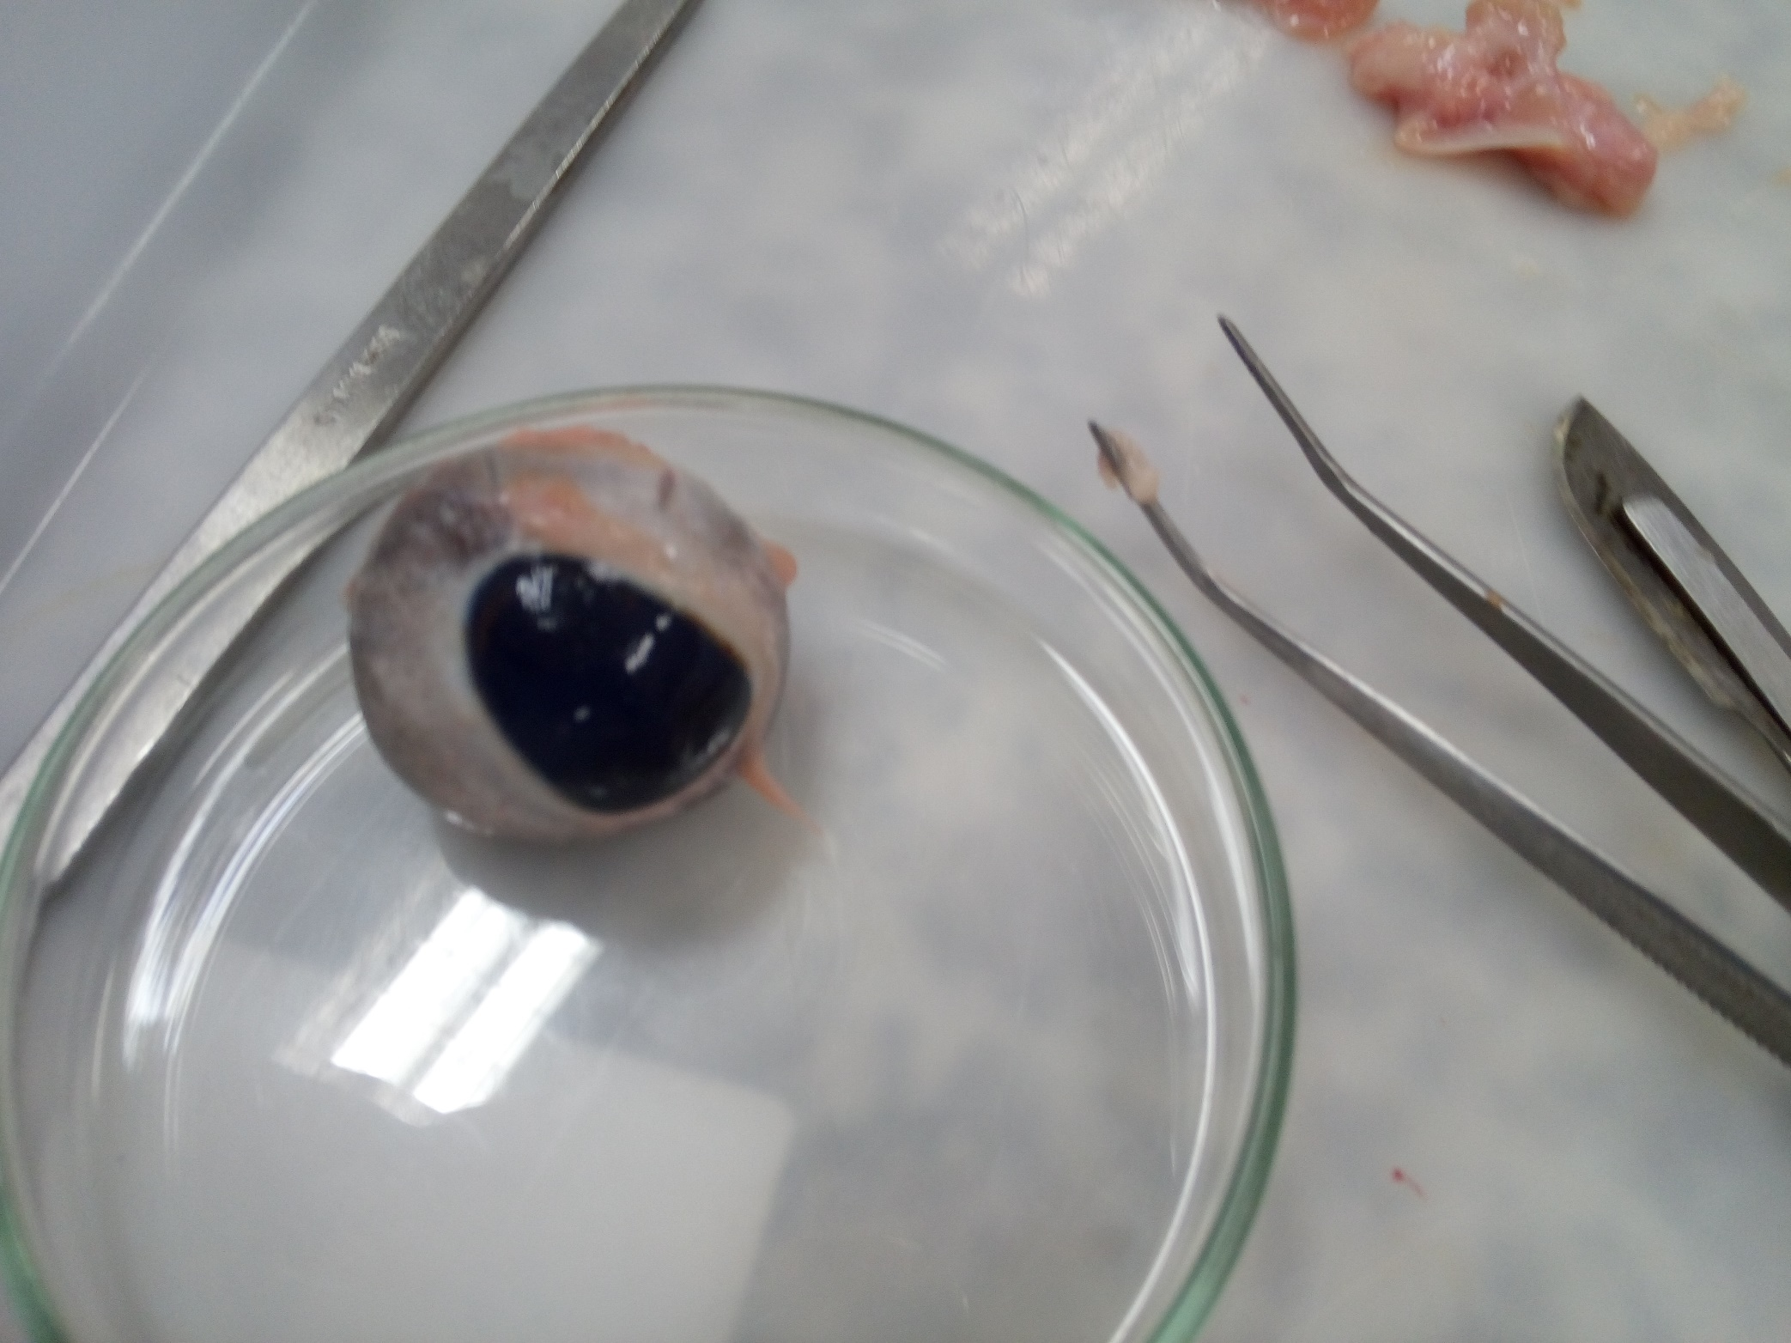
ULLS DE CORDER
Rafael Vilar

Slide 26
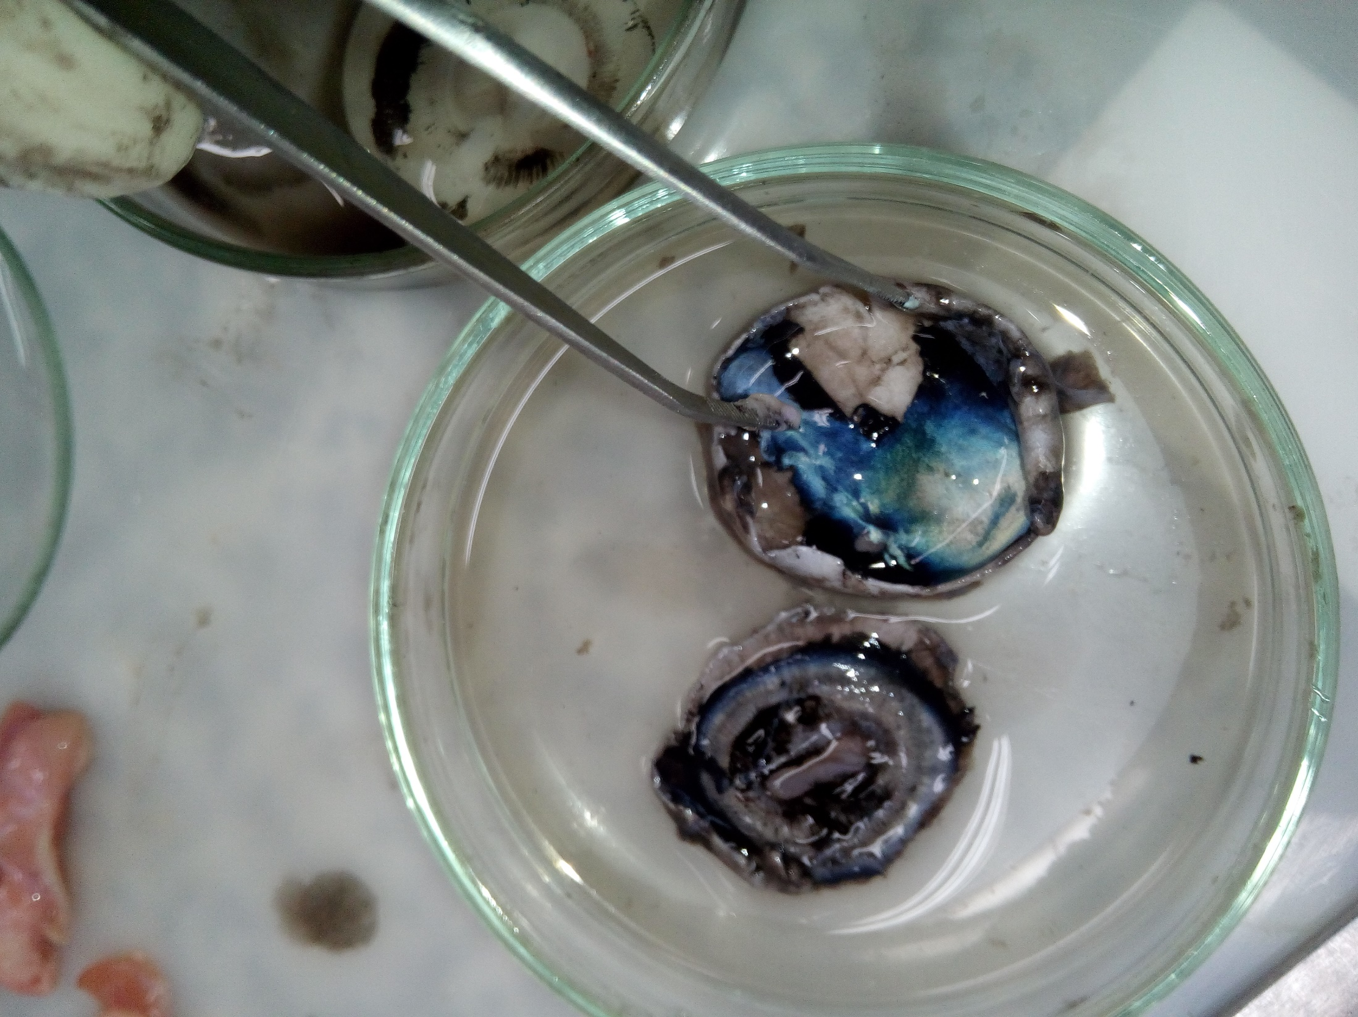
Rafael Vilar

Slide 27
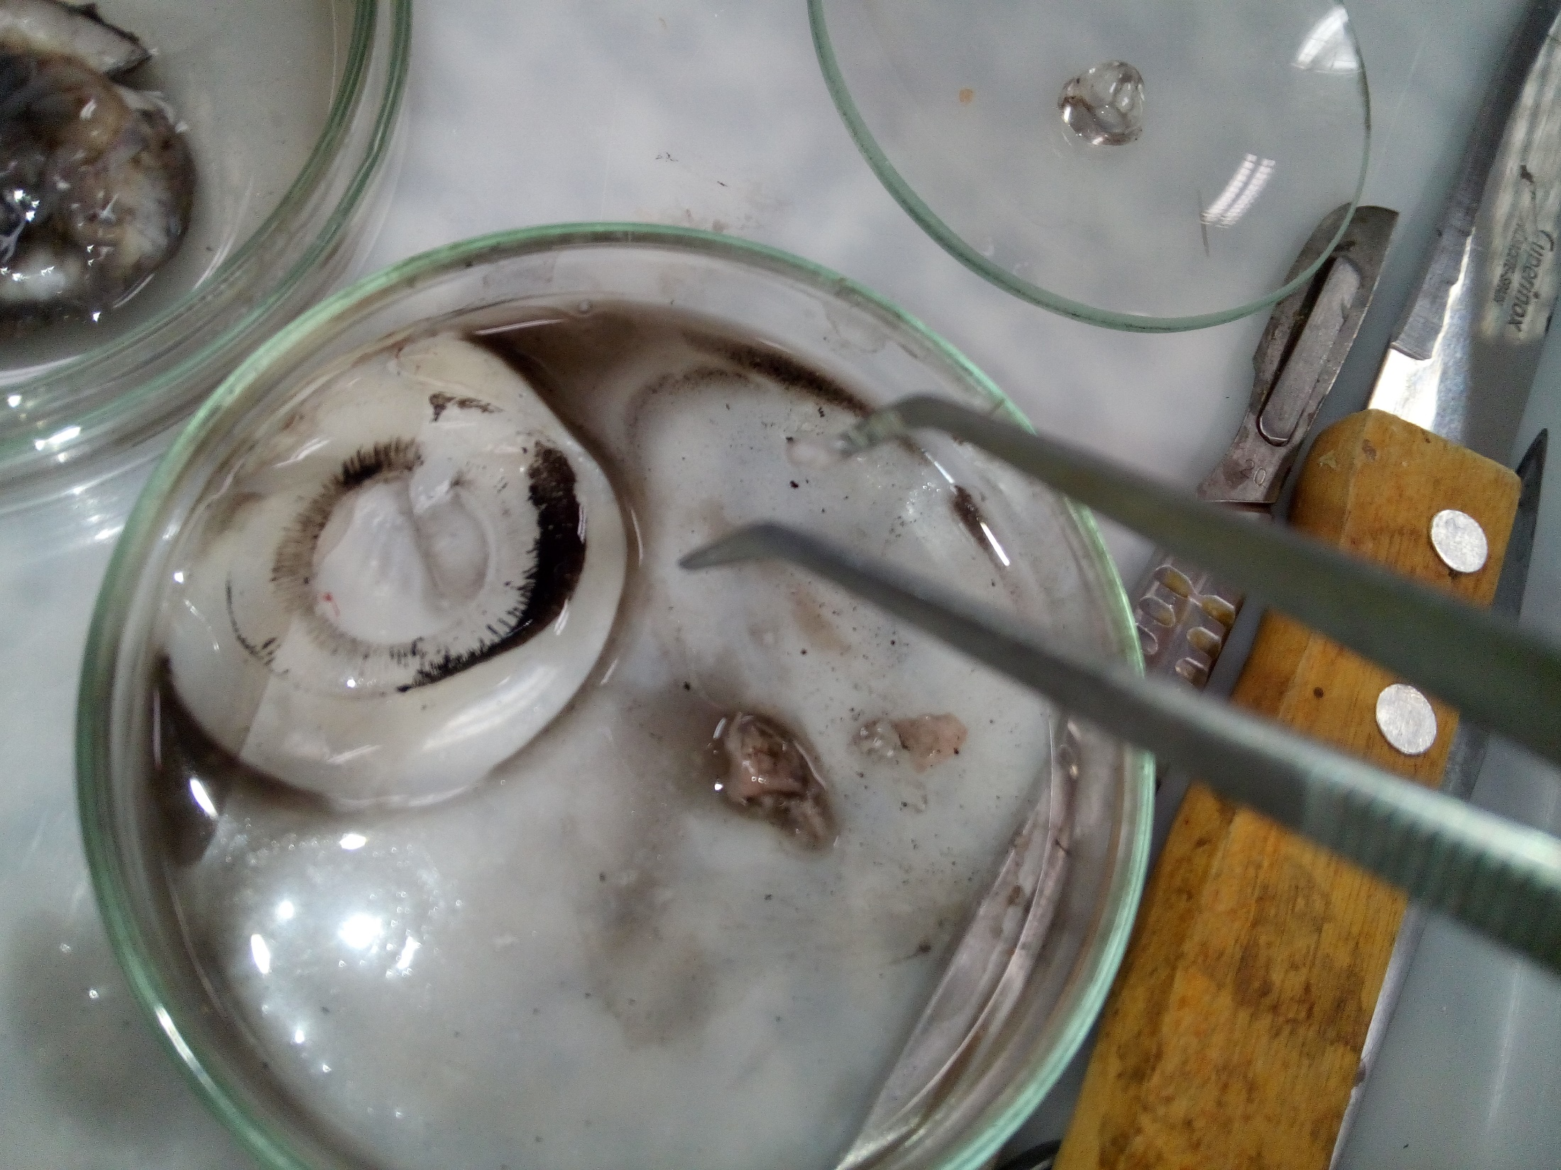
Rafael Vilar

Slide 28
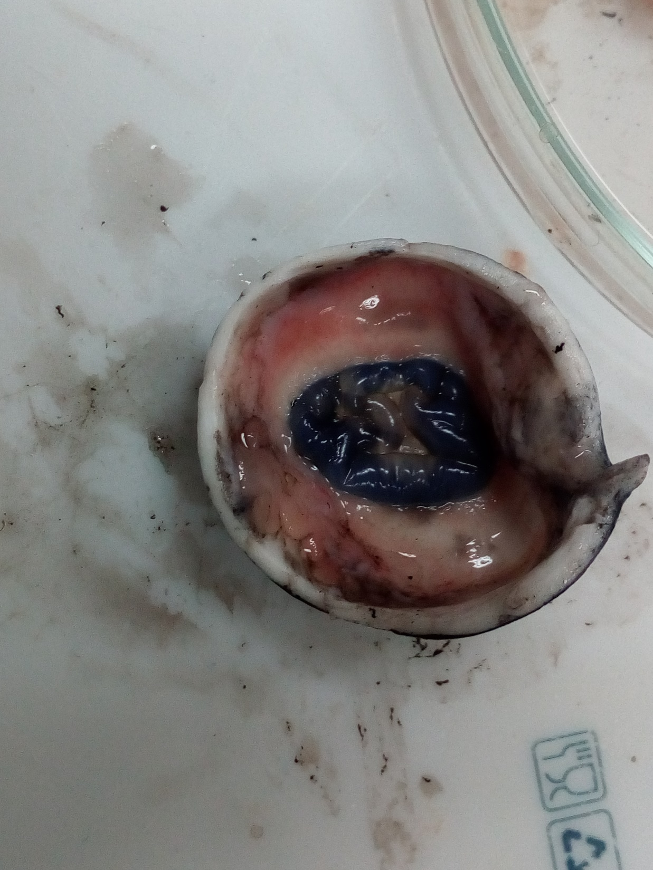
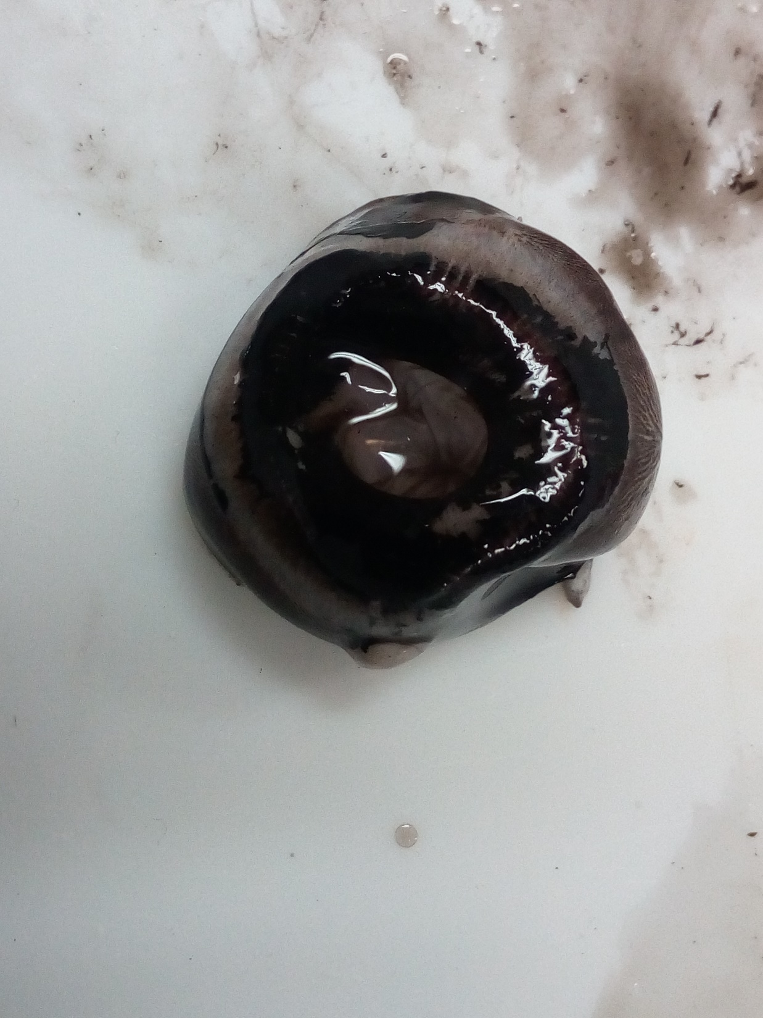
Alejandro Gómez

Slide 29
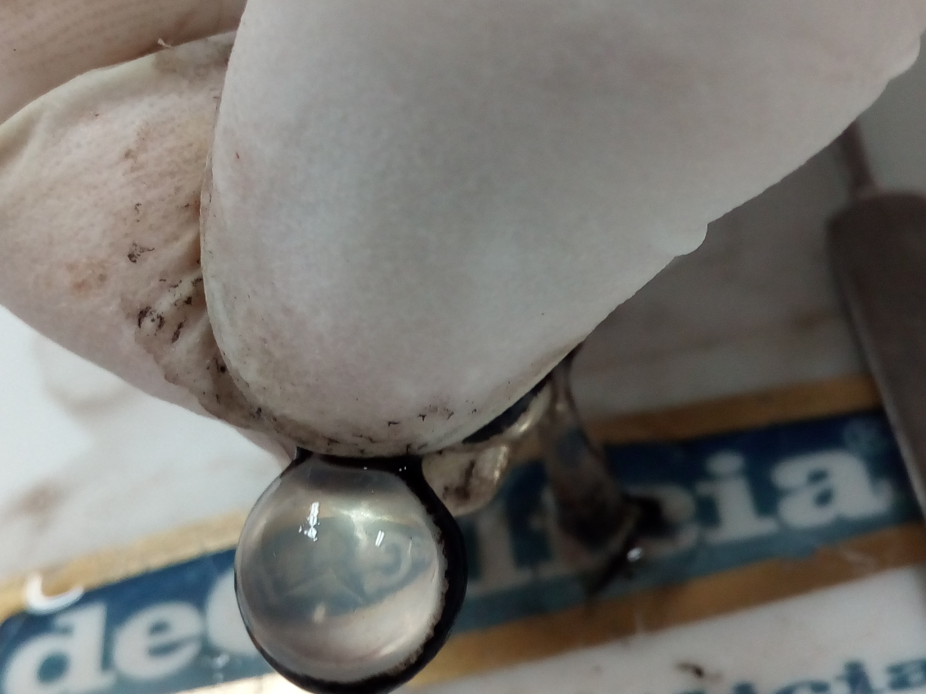
Alejandro Gómez

Slide 30
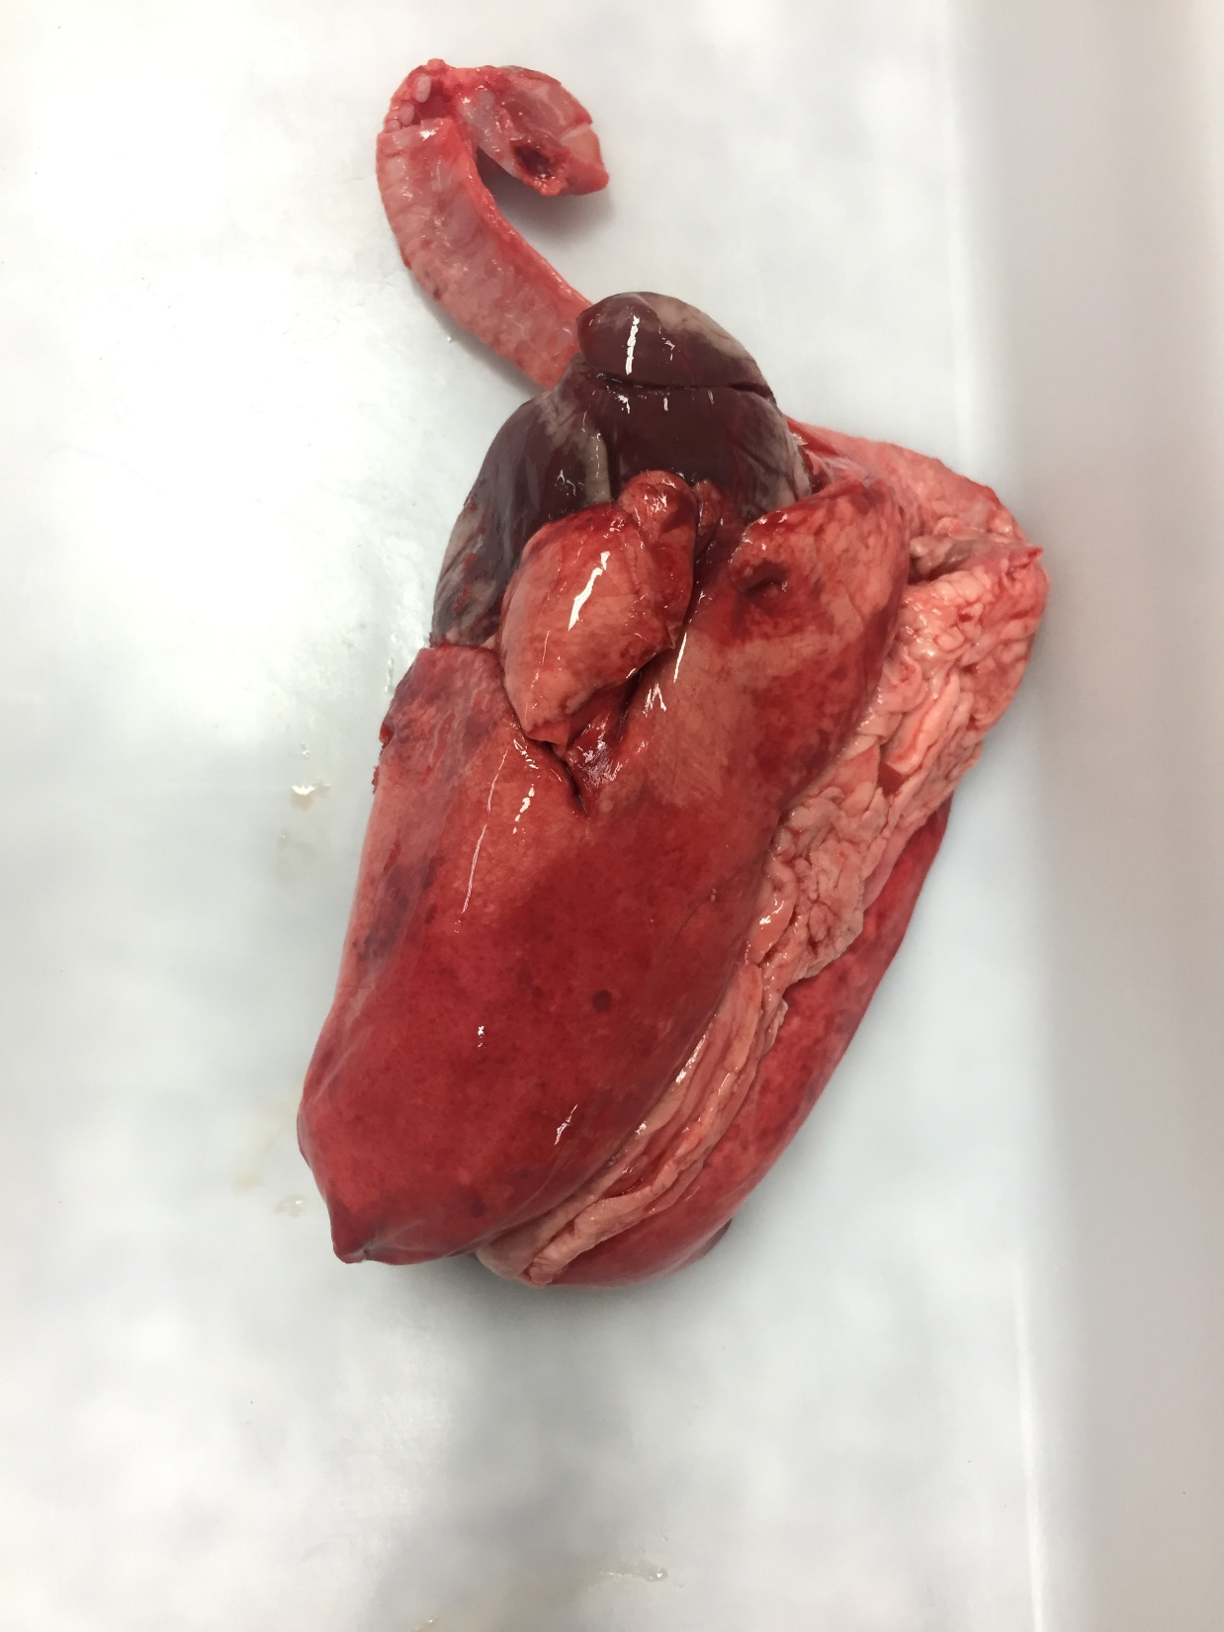
PULMONS,TRÀQUEA I COR
Berta Gasó i Paula Pérez

Slide 31
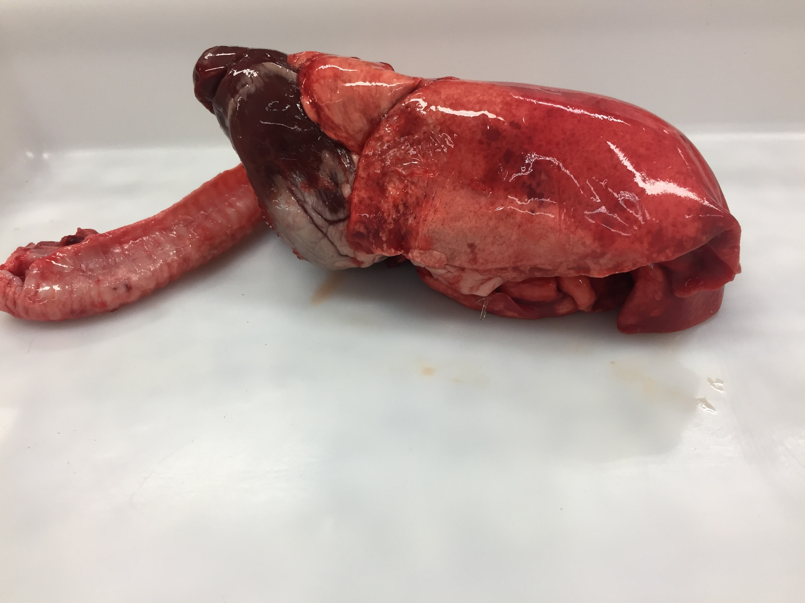
Berta Gasó i Paula Pérez

Slide 32
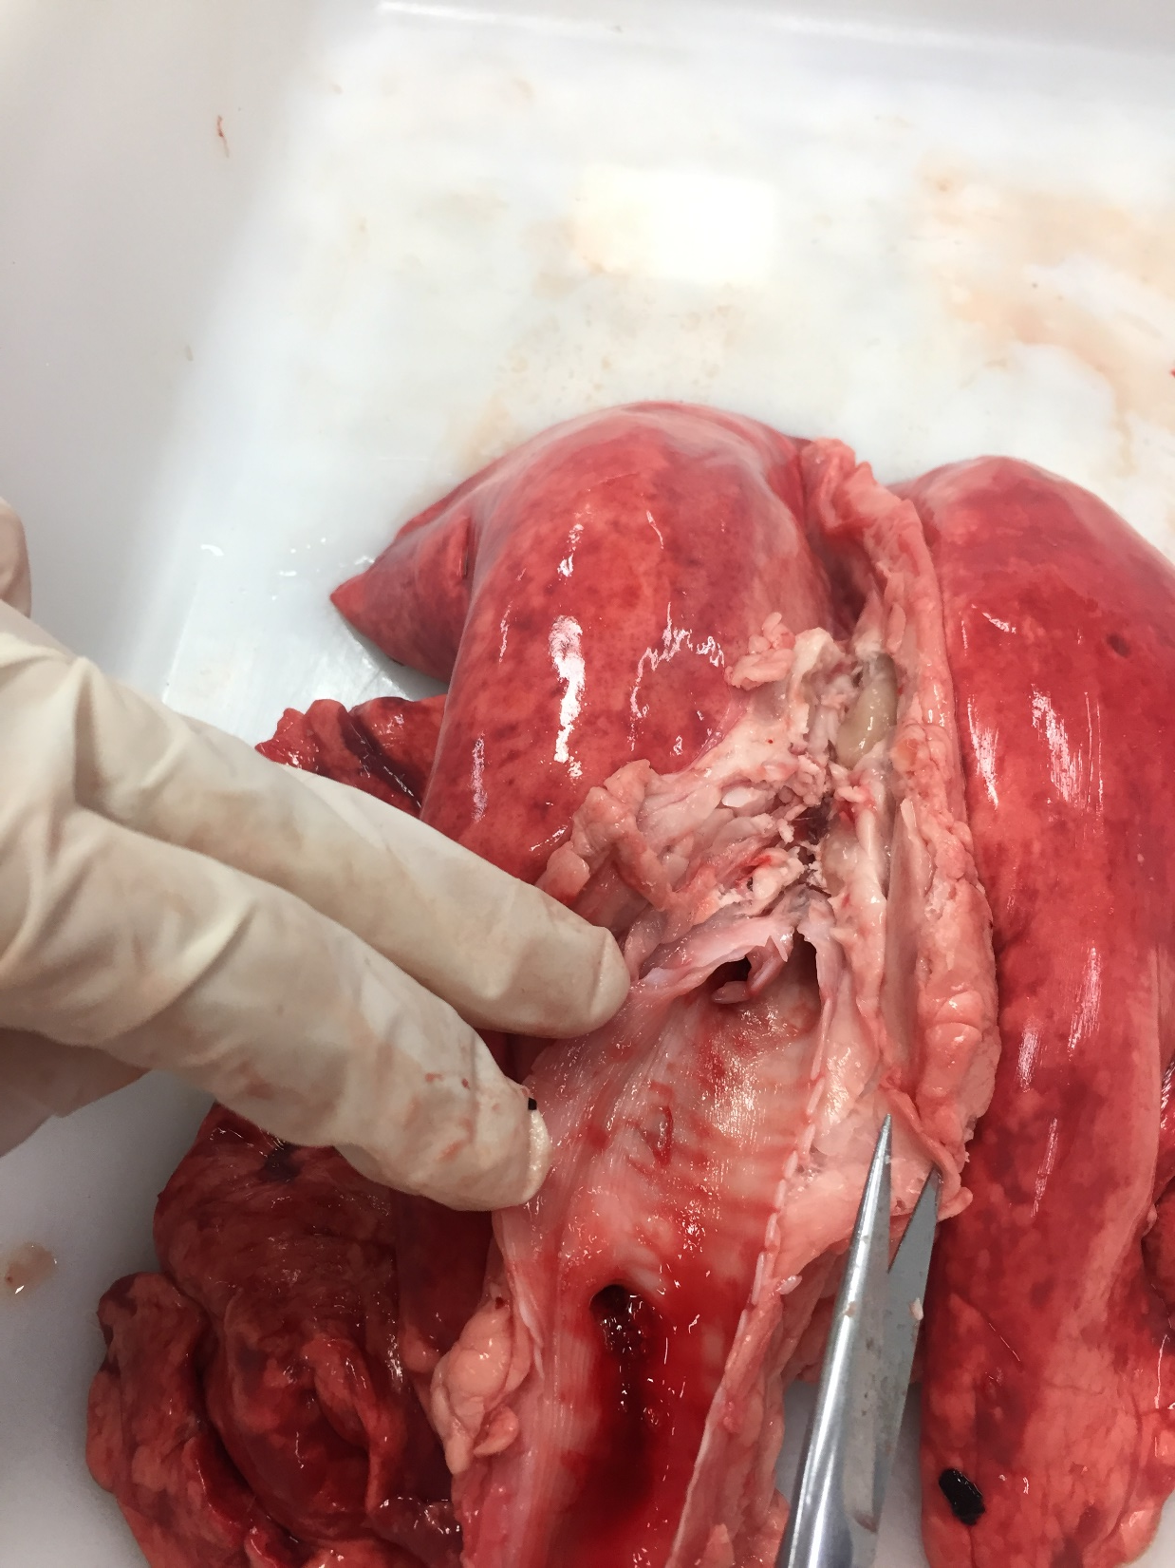
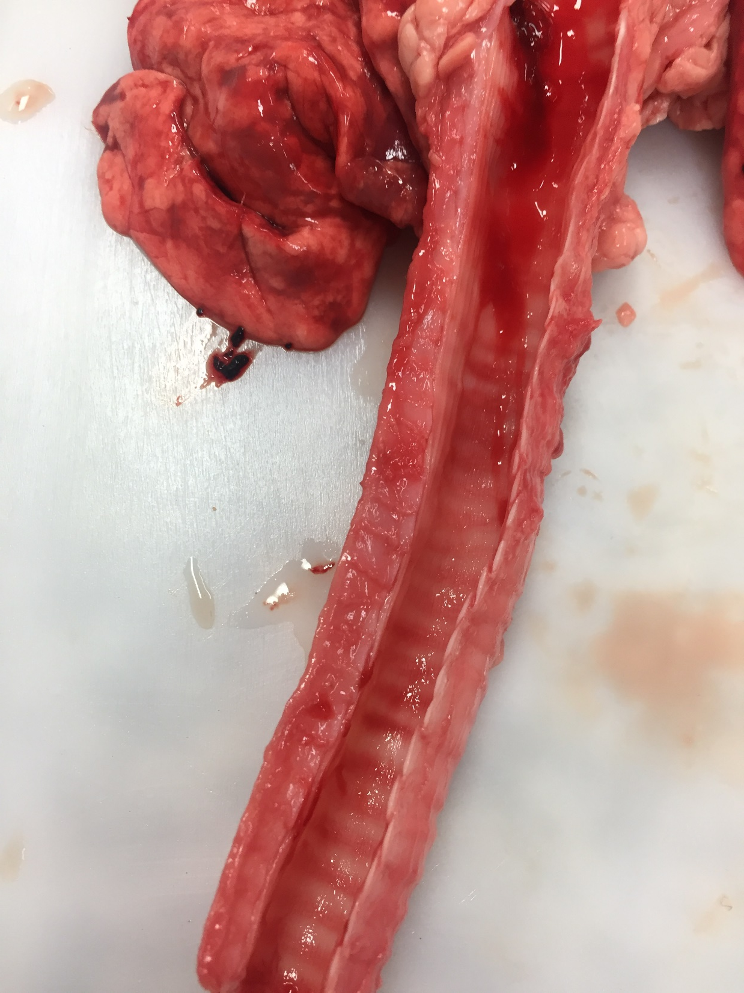
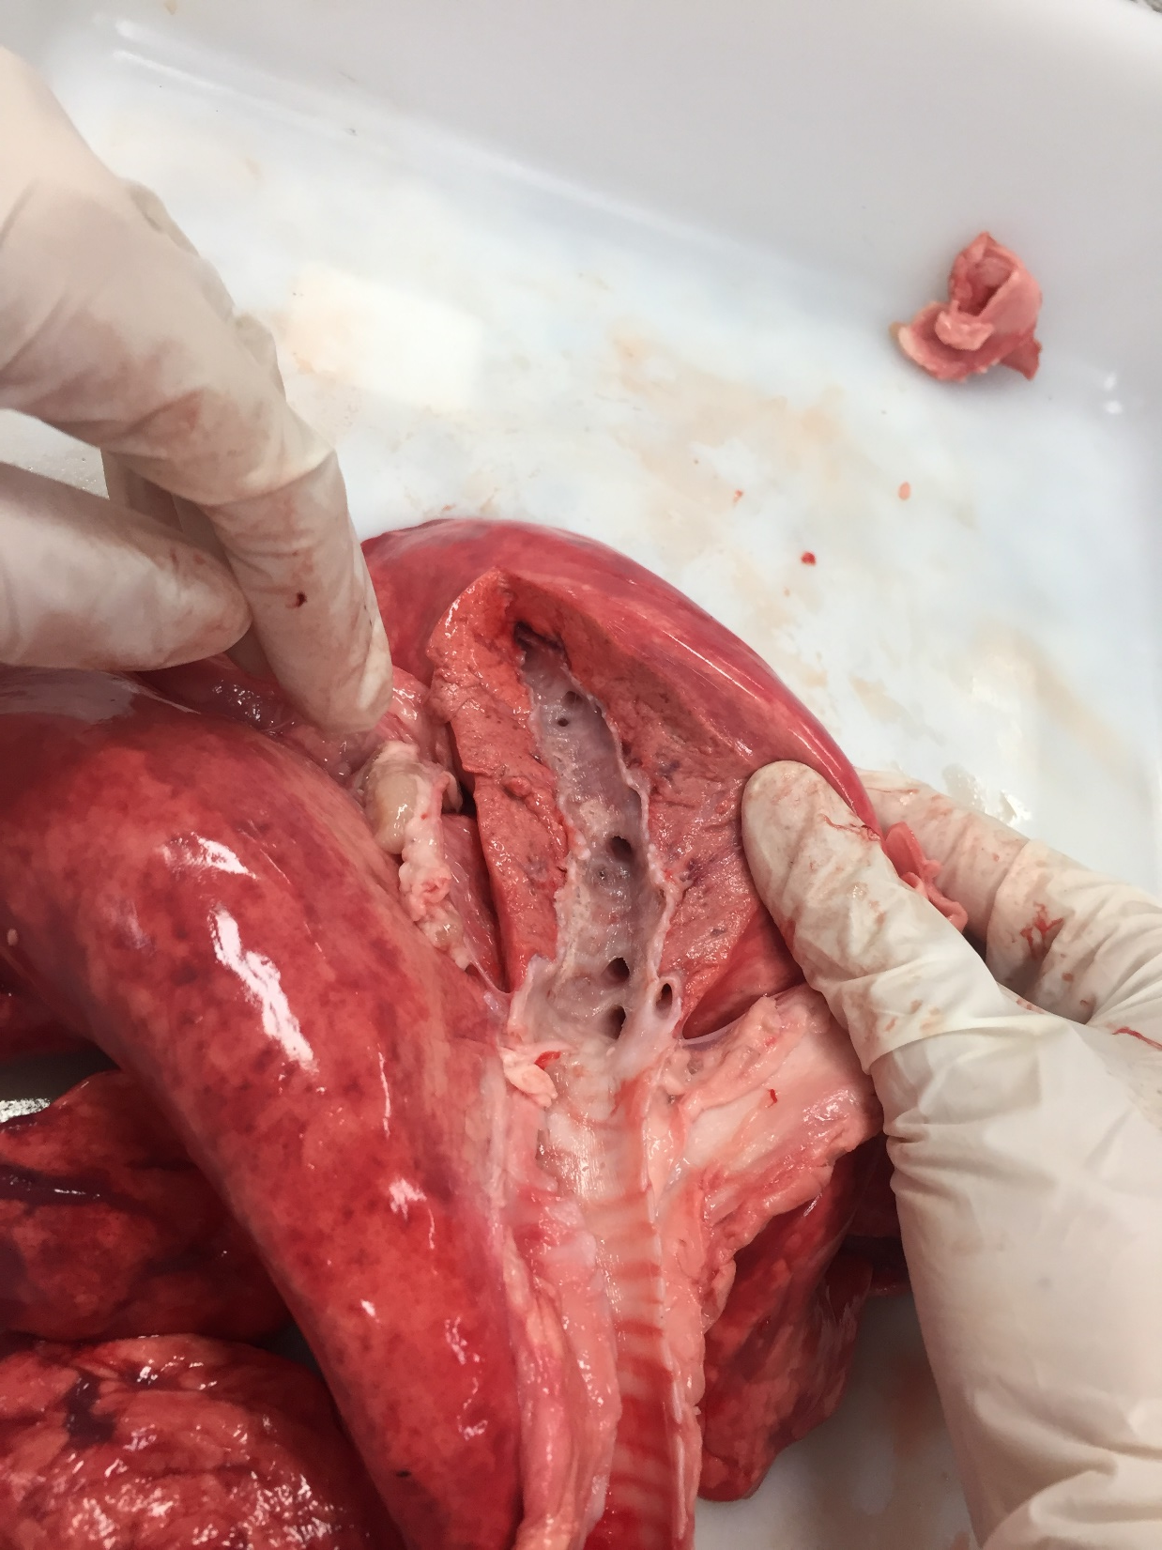
Berta Gasó i Paula Pérez

Slide 33
Rafael Vilar

Slide 34
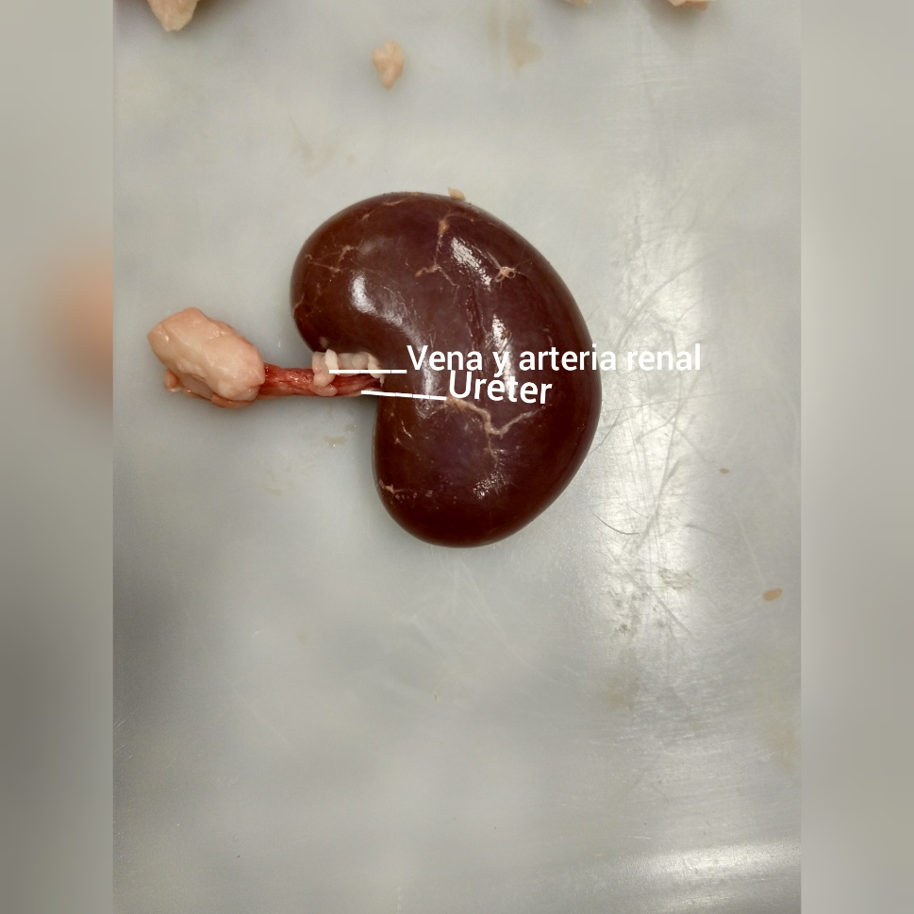
Ronyons de corder
María Merino
Ana Mengual

Slide 35
T’ ESPEREM!

